Slide 1
ПУБЛИЧНЫЙ ОТЧЕТ
Государственного казенного общеобразовательного учреждения
Республики Саха (Якутия)
«Республиканская специальная (коррекционная) школа-интернат
для обучающихся с тяжелыми нарушениями речи»
за 2019 ГОД

Slide 2
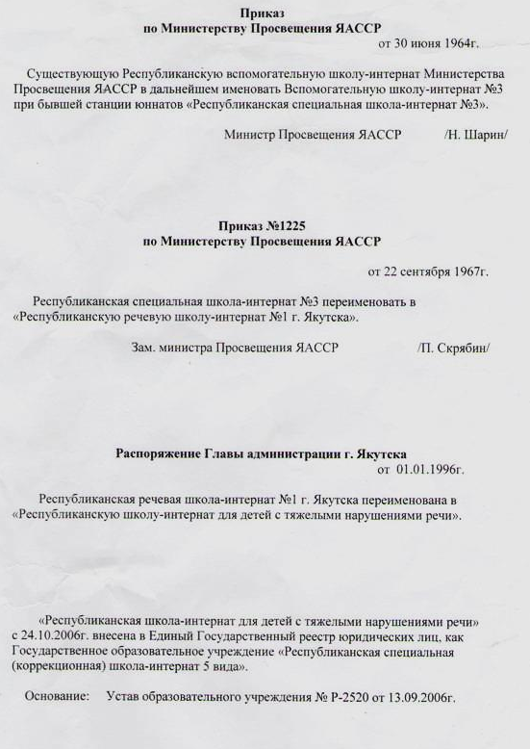
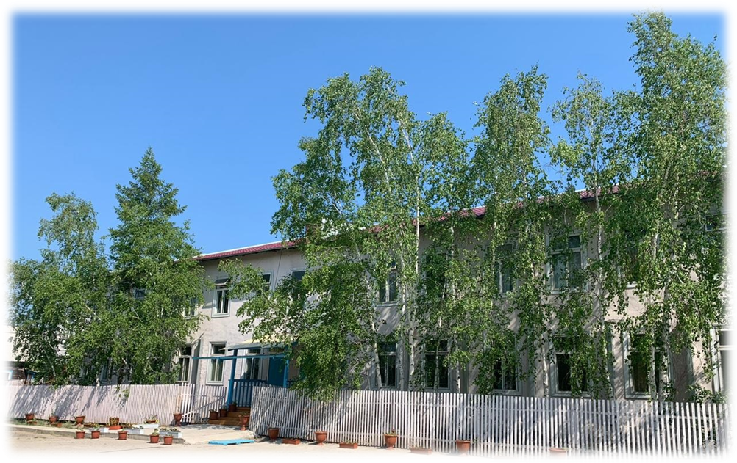
Государственное казенное общеобразовательное учреждение |  | «Республиканская специальная (коррекционная) школа-интернат для обучающихся с тяжелыми нарушениями речи»
Любимой школе 55 лет!
В 2019 году единственная школа республики для детей с тяжелыми нарушениями речи, отметила 55 лет со дня основания.

Slide 3
Государственное казенное общеобразовательное учреждение |  | «Республиканская специальная (коррекционная) школа-интернат для обучающихся с тяжелыми нарушениями речи»
Школа сегодня
Год основания – 1964 год
Количество обучающихся – 185
Количество педагогических работников – 56, из них учителей – 36

Slide 4
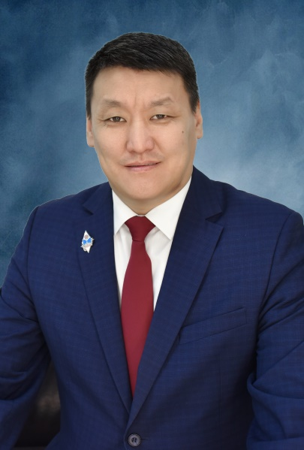
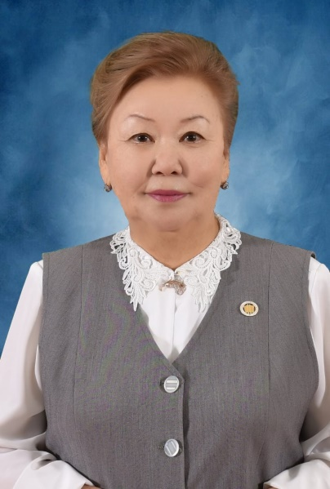
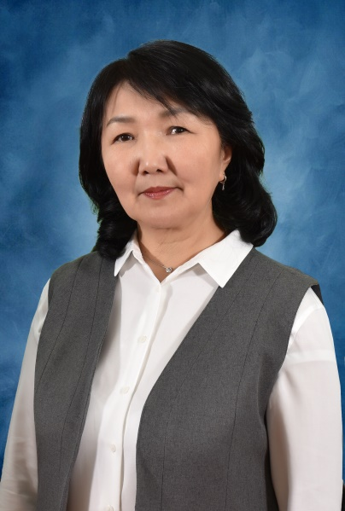
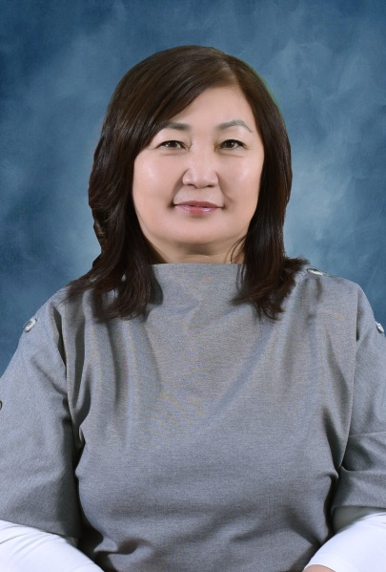
Государственное казенное общеобразовательное учреждение |  | «Республиканская специальная (коррекционная) школа-интернат для обучающихся с тяжелыми нарушениями речи»
Администрация школы
Федоров Анатолий
Алексеевич
Директор, Отличник образования РСЯ), лауреат Фонда «Знанием победишь!» Первого президента РС(Я) М.Е. Николаева
Захарова Светлана
Сергеевна
Заместитель директора по УМР, Отличник народного просвещения РФ, Заслуженный работник образования РС (Я), Учитель учителей РС(Я), знак «Династия педагогов РС(Я)»
Кондакова Октябрина Валерьевна
Заместитель директора по УВР, Почетный работник общего образования РФ, Отличник образования РС Я).
Сортолова Татьяна
Егоровна
Заместитель директора по АХЧ,
Знак «Гражданская доблесть»

Slide 5
Государственное казенное общеобразовательное учреждение |  | «Республиканская специальная (коррекционная) школа-интернат для обучающихся с тяжелыми нарушениями речи»
Характеристика контингента обучающихся, по годам
№ |  | 2017-2018 | 2018-2019 | 2019-2020
1 | Всего учащихся | 208 | 189 | 185
2 | Из них: начальные классы 0-4 | 134 | 126 | 122
3 | Из них: девочек мальчиков | 44 160 | 37 144 | 40 145
4 | Из города г.Якутска и пригорода | 115 | 108 | 123
5 | Из улусов | 60 | 51 | 62
6 | Детей сирот и детей, оставшихся без попечения родителей
7 | Детей сирот с опекунами | 6 | 10 | 7
8 | Детей – инвалидов | 86 | 70 | 95
9 | Из них: девочек мальчиков | 19 67 | 16 54 | 19 70
10 | Детей на домашнем обучении | 4 | 3 | 3
11 | Количество детей из: полных семей | 133 | 126 | 136
12 | Неполных семей | 71 | 43 | 48
13 | Матери – одиночки | 68 | 38 | 43
14 | Отцы – одиночки | 3 | 5 | 5
15 | Из многодетных семей | 96 | 74 | 95
16 | Из малообеспеченных семей | 109 | 81 | 104
17 | Из неблагополучных семей
18 | Состоят на внутришкольном учете | 4 | 5 | 2
19 | На учете в КДН
20 | ПДН

Slide 6
Государственное казенное общеобразовательное учреждение |  | «Республиканская специальная (коррекционная) школа-интернат для обучающихся с тяжелыми нарушениями речи»
Характеристика контингента обучающихся, по годам

Slide 7
Государственное казенное общеобразовательное учреждение |  | «Республиканская специальная (коррекционная) школа-интернат для обучающихся с тяжелыми нарушениями речи»
Наполняемость детей за 5 лет
185 обучающихся
2015-2016
176 обучающихся
2016-2017
195 обучающихся
2017-2018
208 обучающихся
24 класса-комплекта
24 класса-комплекта
23 класса-комплекта
2019-2020
24 класса-комплекта
2018-2019
189 обучающихся
24 класса-комплекта

Slide 8
Государственное казенное общеобразовательное учреждение |  | «Республиканская специальная (коррекционная) школа-интернат для обучающихся с тяжелыми нарушениями речи»
Кадровый педагогический потенциал, 2019-2020 у.г.

Slide 9
Государственное казенное общеобразовательное учреждение |  | «Республиканская специальная (коррекционная) школа-интернат для обучающихся с тяжелыми нарушениями речи»
Аттестация педагогов в 2018-2019 у.г.

Slide 10
Государственное казенное общеобразовательное учреждение |  | «Республиканская специальная (коррекционная) школа-интернат для обучающихся с тяжелыми нарушениями речи»
Учебно-материальная база 2019-2020 у.г.
№ | Наименование объектов | Год постройки | Общая площадь, м² | Тип здания | Наличие пожарной сигнализации | Проведен ремонт, в 2019 году
1 | Основная школа | 1992 | 1452 | деревянное | + | +
2 | Начальная школа | 1975 | 1145,5 | деревянное | + | +
3 | Интернат на 50 мест | 1960 | 518 | деревянное | + | +
4 | Столовая | 1993 | 446 | деревянное | + | +
5 | Мастерская , группы дневного пребывания | 1980 | 330 | деревянное | + | +
6 | Гараж | 1980 | 145 | деревянное | + | -
7 | Котельная | 1992 | 193,7 | деревянное | + | +
8 | Спортивная площадка |  | 600 |  | - | -
9 | Игровая площадка |  | 400 |  | - | +

Slide 11
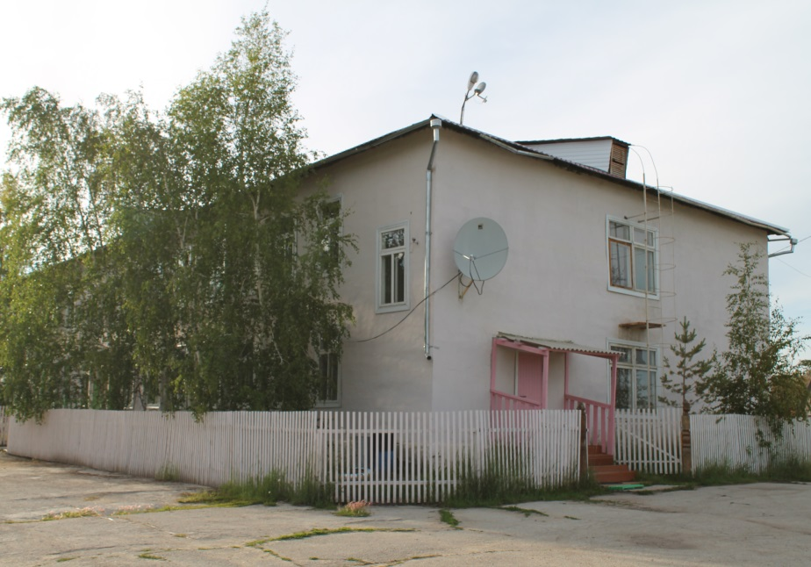
Государственное казенное общеобразовательное учреждение |  | «Республиканская специальная (коррекционная) школа-интернат для обучающихся с тяжелыми нарушениями речи»
Учебно-материальная база 2019-2020 у.г.
Здание начальной школы, 1964г.п.

Slide 12
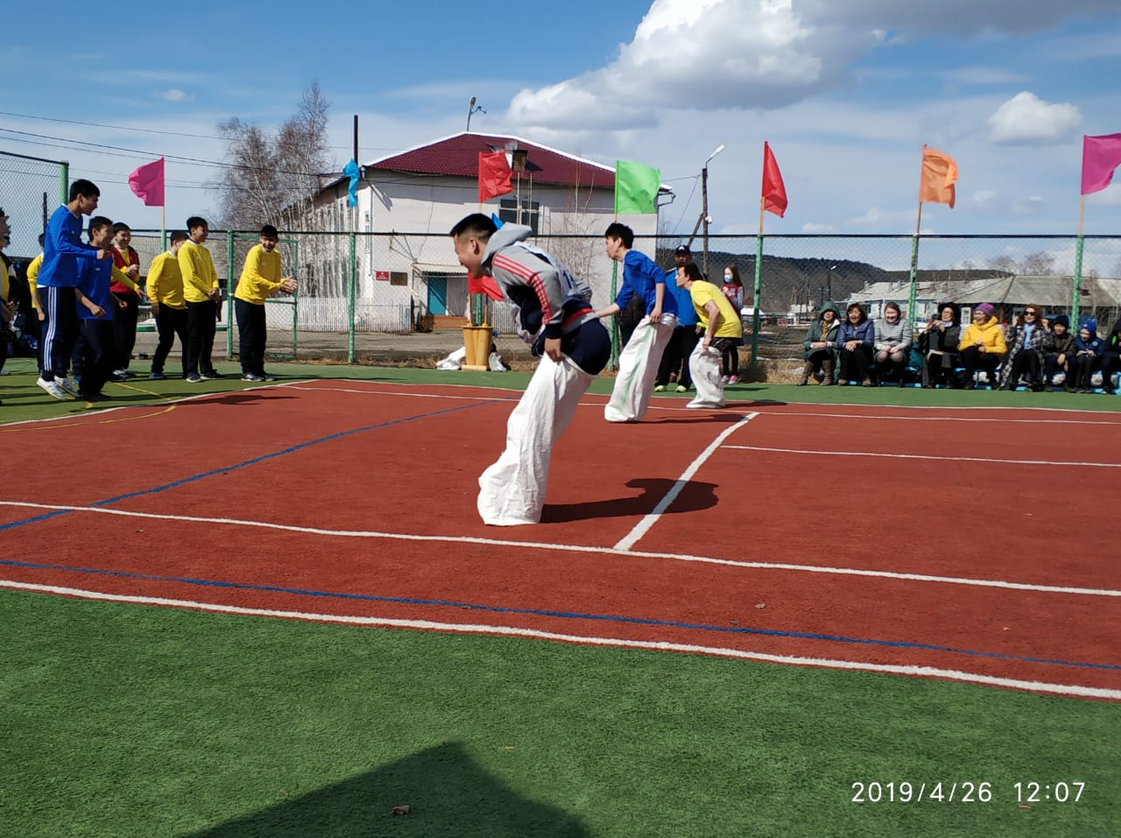
Государственное казенное общеобразовательное учреждение |  | «Республиканская специальная (коррекционная) школа-интернат для обучающихся с тяжелыми нарушениями речи»
Учебно-материальная база 2019-2020 у.г.
Спортивная площадка, S = 600м²

Slide 13
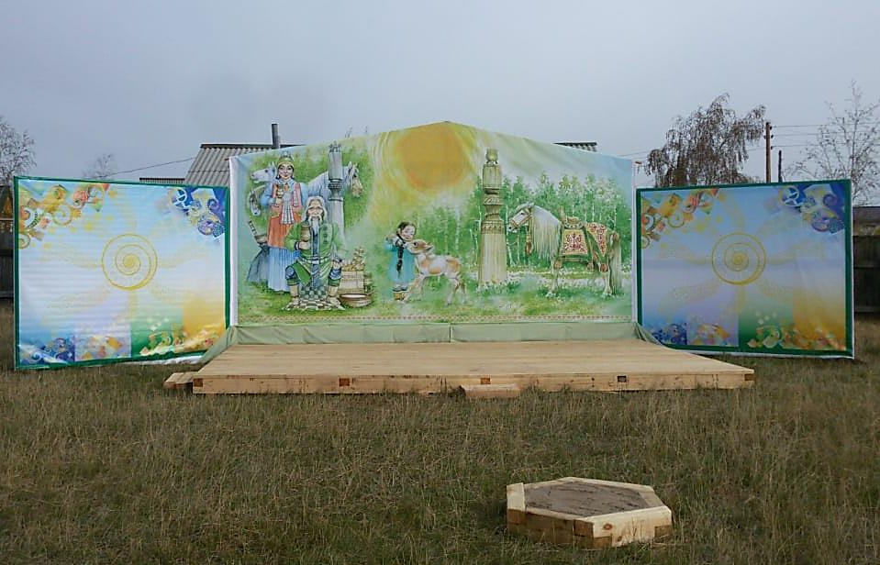
Государственное казенное общеобразовательное учреждение |  | «Республиканская специальная (коррекционная) школа-интернат для обучающихся с тяжелыми нарушениями речи»
Учебно-материальная база 2019-2020 у.г.
Площадка «ТYhYЛГЭ» для проведения национальных мероприятий

Slide 14
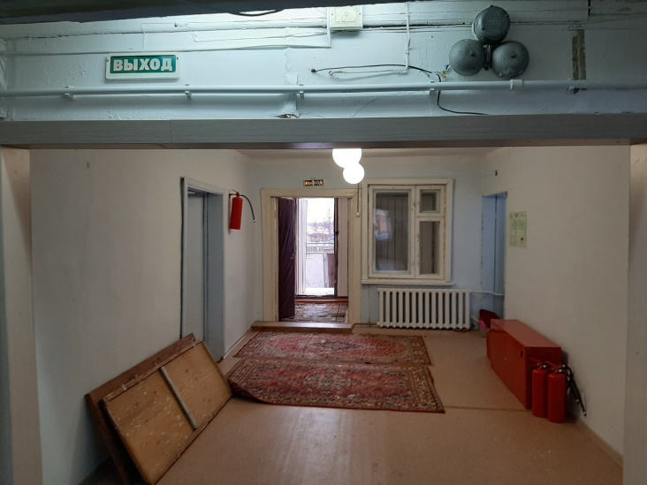
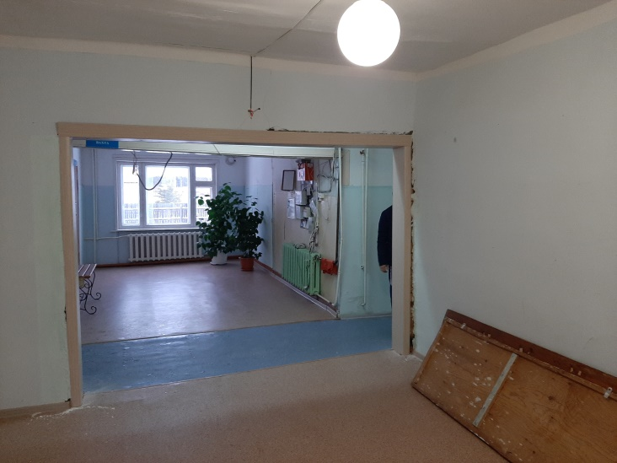
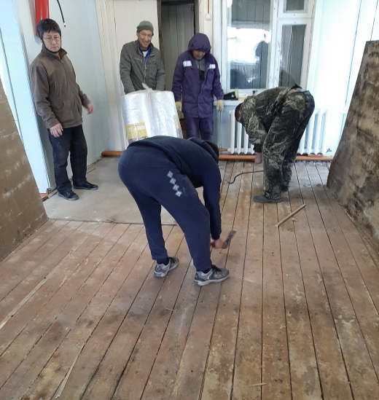
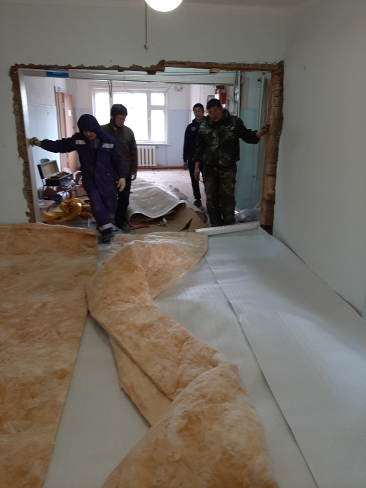
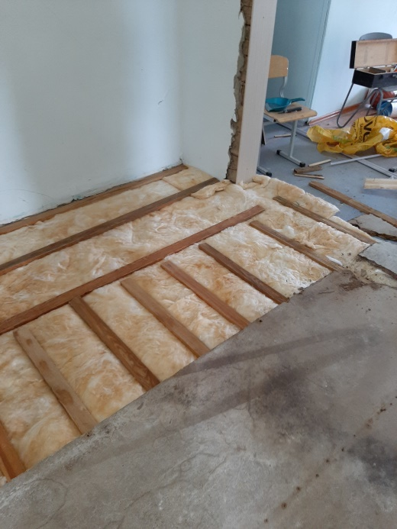
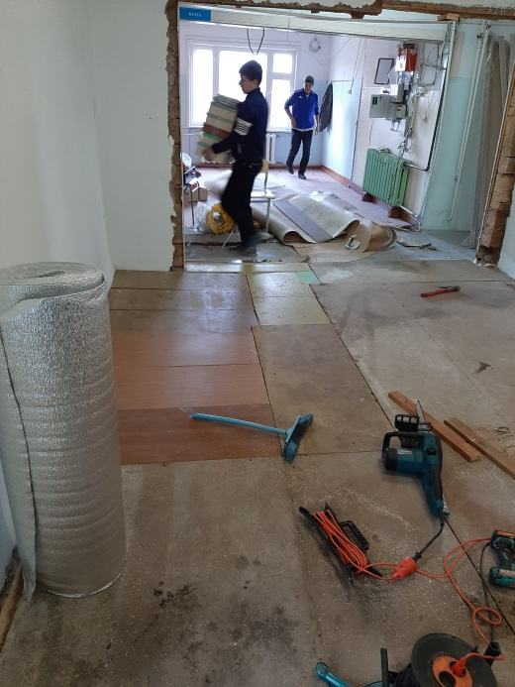
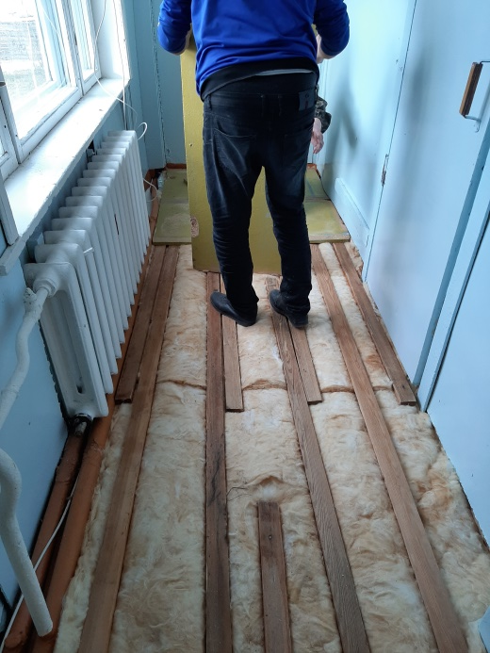
Государственное казенное общеобразовательное учреждение |  | «Республиканская специальная (коррекционная) школа-интернат для обучающихся с тяжелыми нарушениями речи»
Ремонтные работы в 2019 году
Фойе основной школы

Slide 15
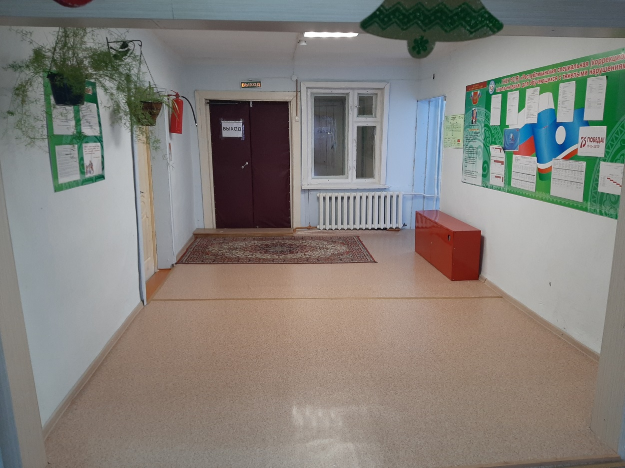
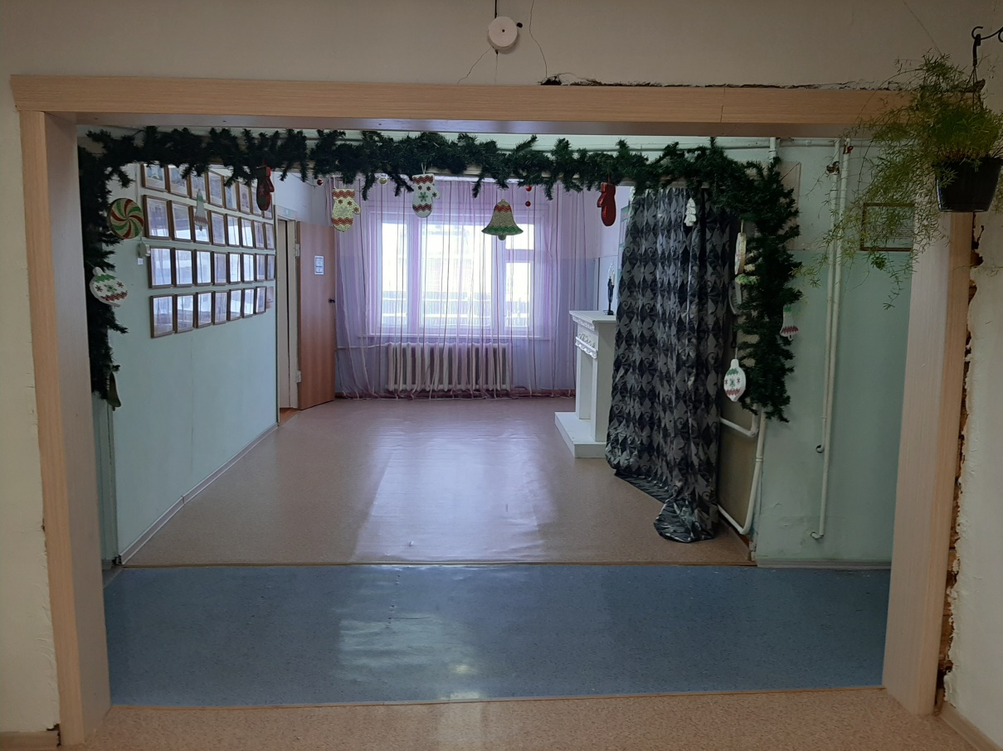
Государственное казенное общеобразовательное учреждение |  | «Республиканская специальная (коррекционная) школа-интернат для обучающихся с тяжелыми нарушениями речи»
Фойе основной школы, сегодня

Slide 16
Государственное казенное общеобразовательное учреждение |  | «Республиканская специальная (коррекционная) школа-интернат для обучающихся с тяжелыми нарушениями речи»
Коридор основной школы, во время ремонта

Slide 17
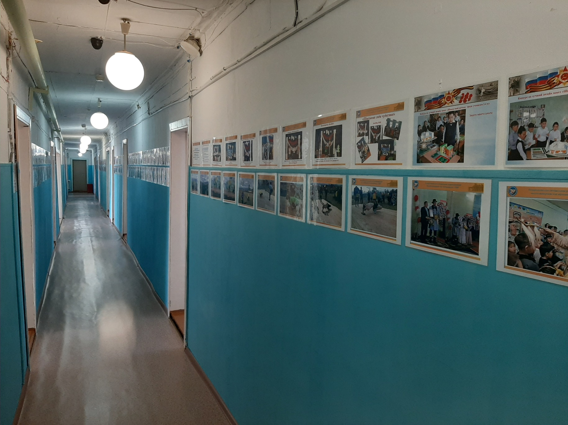
Государственное казенное общеобразовательное учреждение |  | «Республиканская специальная (коррекционная) школа-интернат для обучающихся с тяжелыми нарушениями речи»
Коридор основной школы, сегодня

Slide 18
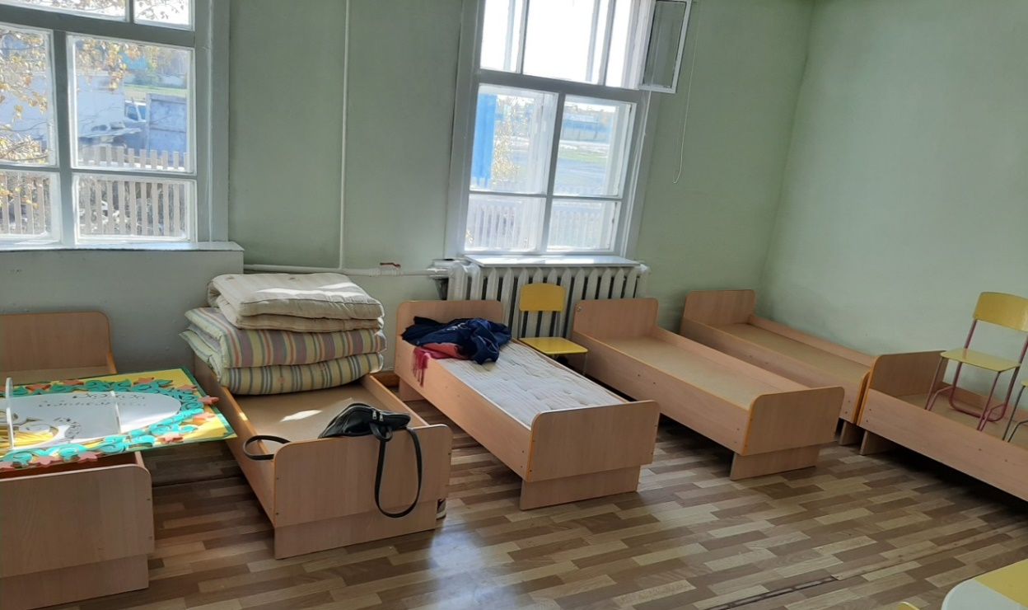
Государственное казенное общеобразовательное учреждение |  | «Республиканская специальная (коррекционная) школа-интернат для обучающихся с тяжелыми нарушениями речи»
Ремонтные работы в интернате

Slide 19
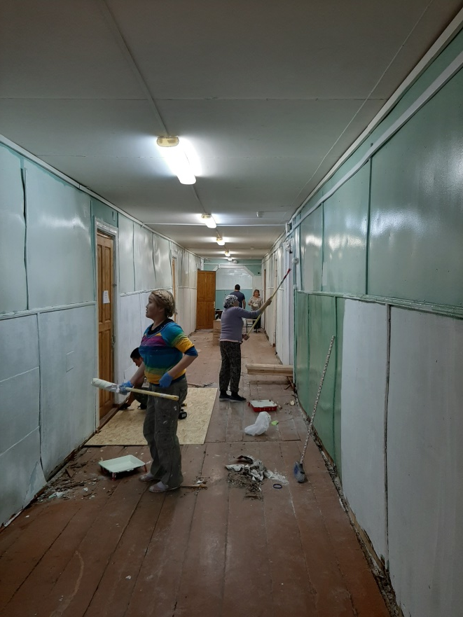
Государственное казенное общеобразовательное учреждение |  | «Республиканская специальная (коррекционная) школа-интернат для обучающихся с тяжелыми нарушениями речи»
Ремонтные работы в интернате

Slide 20
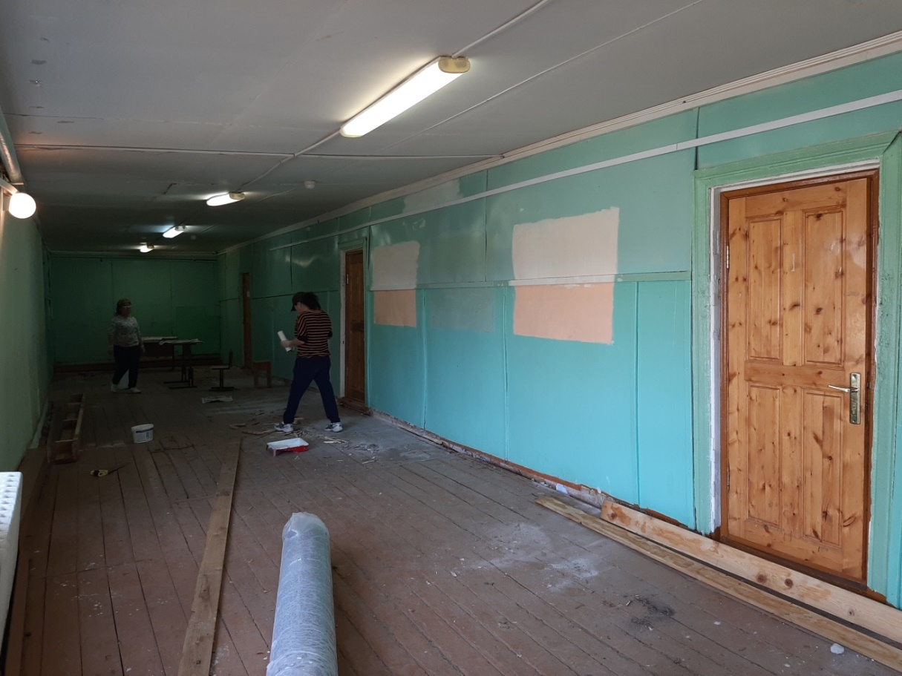
Государственное казенное общеобразовательное учреждение |  | «Республиканская специальная (коррекционная) школа-интернат для обучающихся с тяжелыми нарушениями речи»
Ремонтные работы в интернате

Slide 21
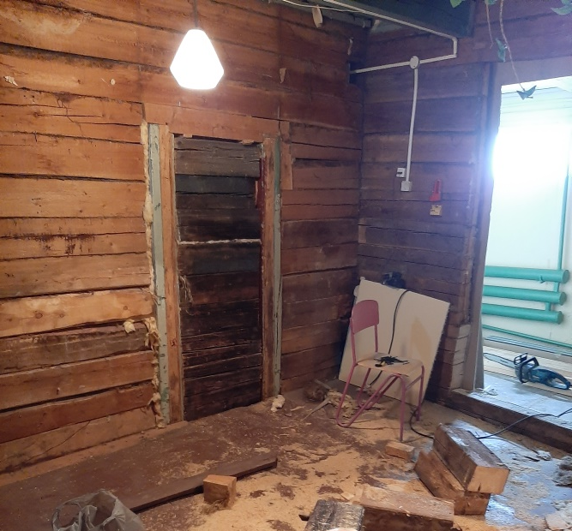
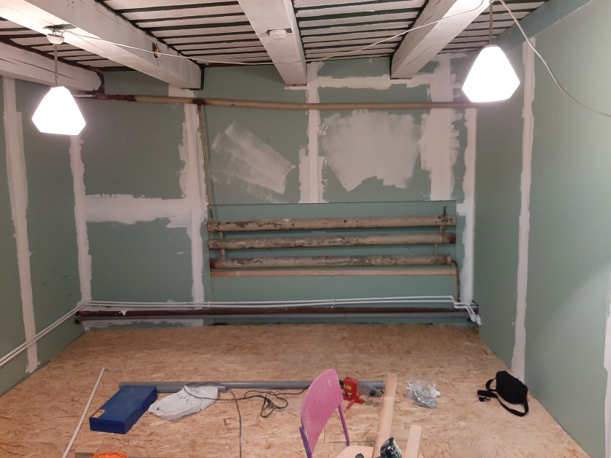
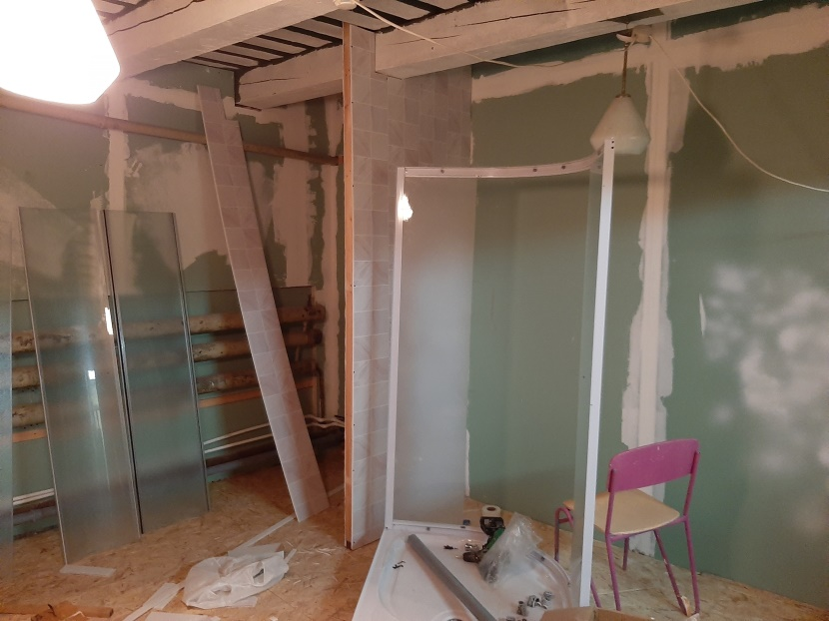
Государственное казенное общеобразовательное учреждение |  | «Республиканская специальная (коррекционная) школа-интернат для обучающихся с тяжелыми нарушениями речи»
Обустройство ванной комнаты интерната

Slide 22
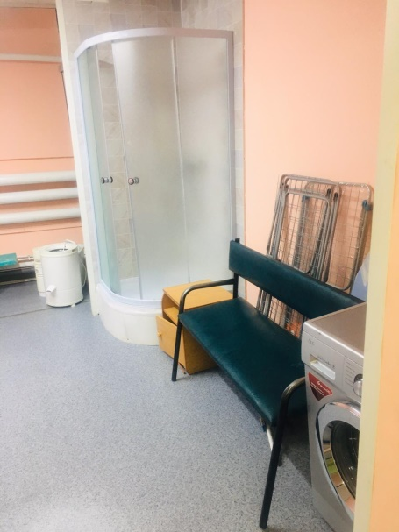
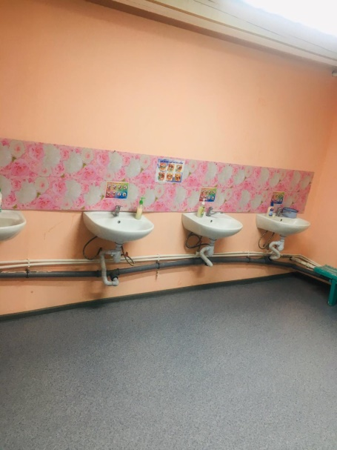
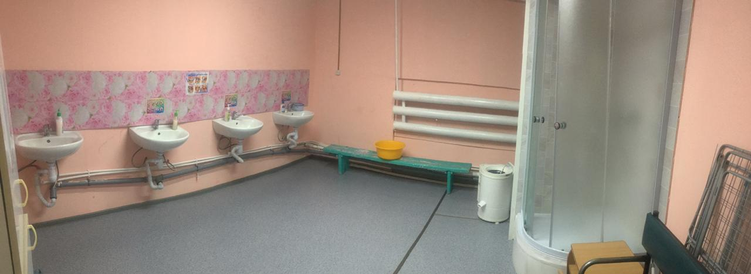
Государственное казенное общеобразовательное учреждение |  | «Республиканская специальная (коррекционная) школа-интернат для обучающихся с тяжелыми нарушениями речи»
Ванная комната интерната

Slide 23
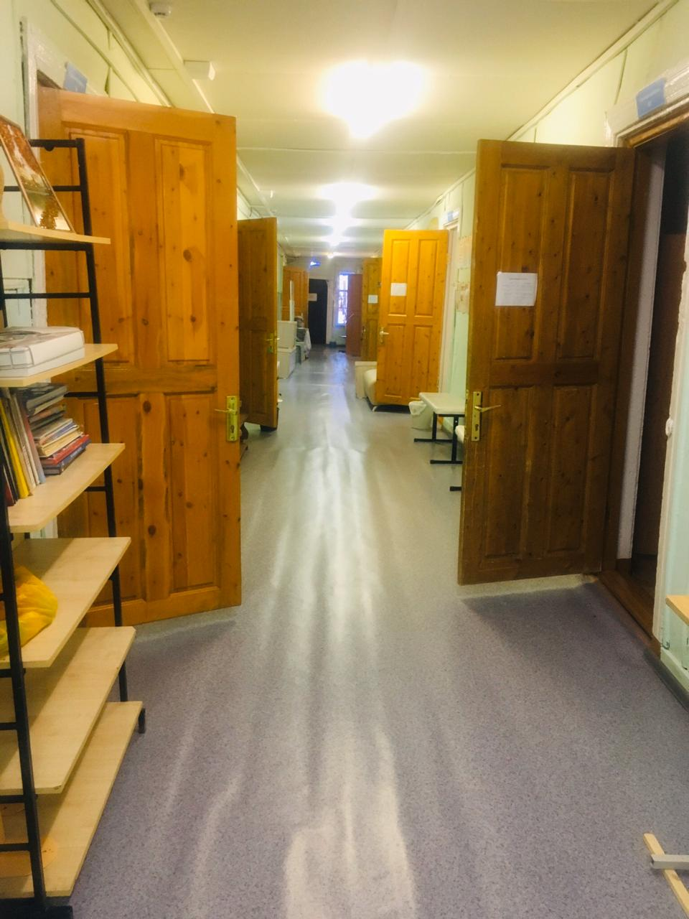
Государственное казенное общеобразовательное учреждение |  | «Республиканская специальная (коррекционная) школа-интернат для обучающихся с тяжелыми нарушениями речи»
Коридор и рекреация интерната

Slide 24
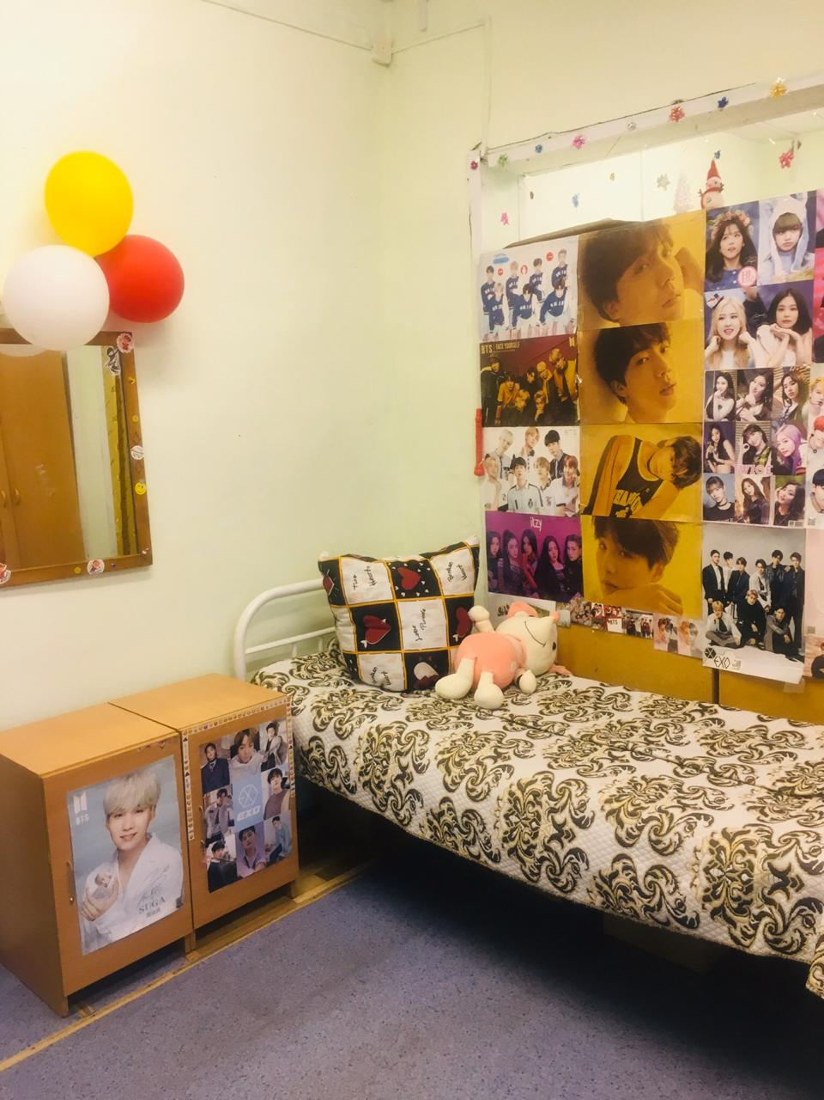
Государственное казенное общеобразовательное учреждение |  | «Республиканская специальная (коррекционная) школа-интернат для обучающихся с тяжелыми нарушениями речи»
Спальные комнаты интерната

Slide 25
Государственное казенное общеобразовательное учреждение |  | «Республиканская специальная (коррекционная) школа-интернат для обучающихся с тяжелыми нарушениями речи»

Slide 26
Государственное казенное общеобразовательное учреждение |  | «Республиканская специальная (коррекционная) школа-интернат для обучающихся с тяжелыми нарушениями речи»

Slide 27
Государственное казенное общеобразовательное учреждение |  | «Республиканская специальная (коррекционная) школа-интернат для обучающихся с тяжелыми нарушениями речи»
Комната для друзей

Slide 28
Государственное казенное общеобразовательное учреждение |  | «Республиканская специальная (коррекционная) школа-интернат для обучающихся с тяжелыми нарушениями речи»
Комната для друзей

Slide 29
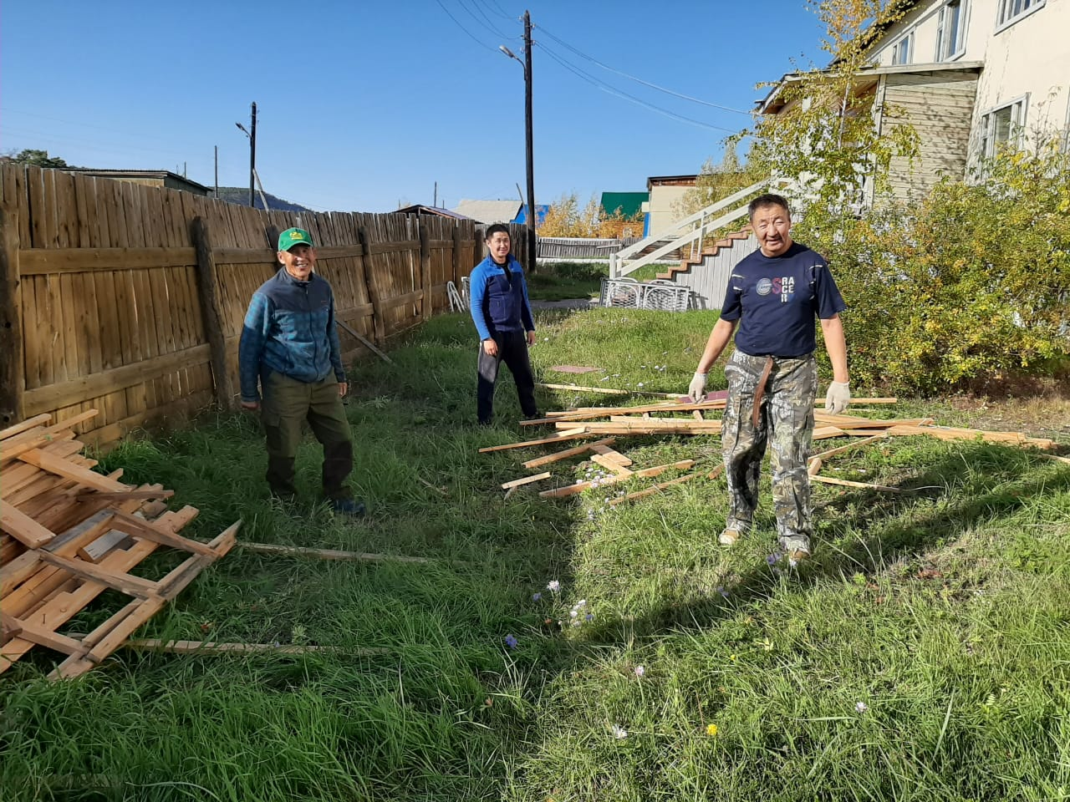
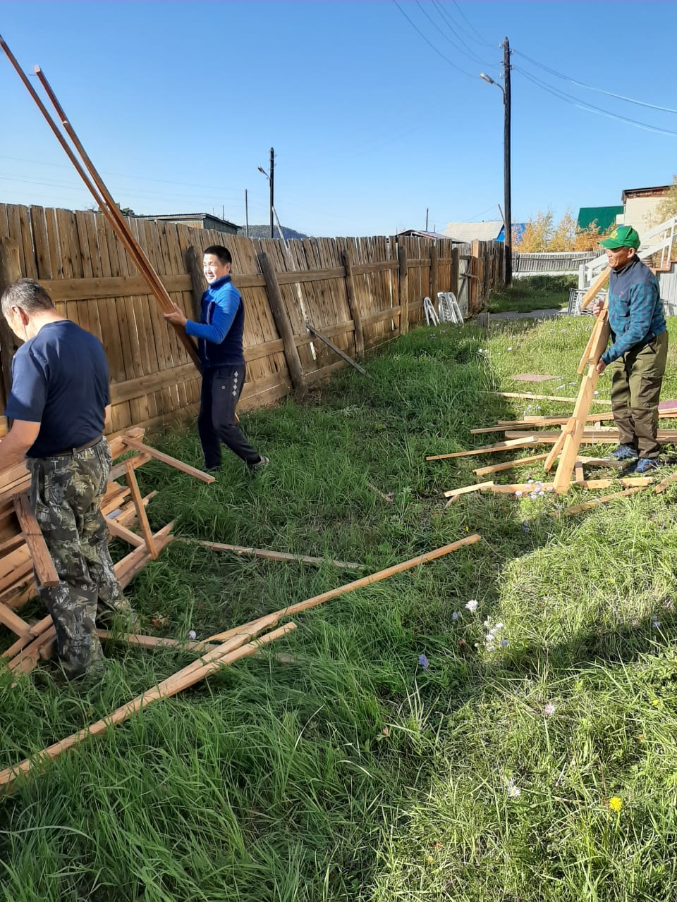
Государственное казенное общеобразовательное учреждение |  | «Республиканская специальная (коррекционная) школа-интернат для обучающихся с тяжелыми нарушениями речи»
Ремонт ограждения основной школы

Slide 30
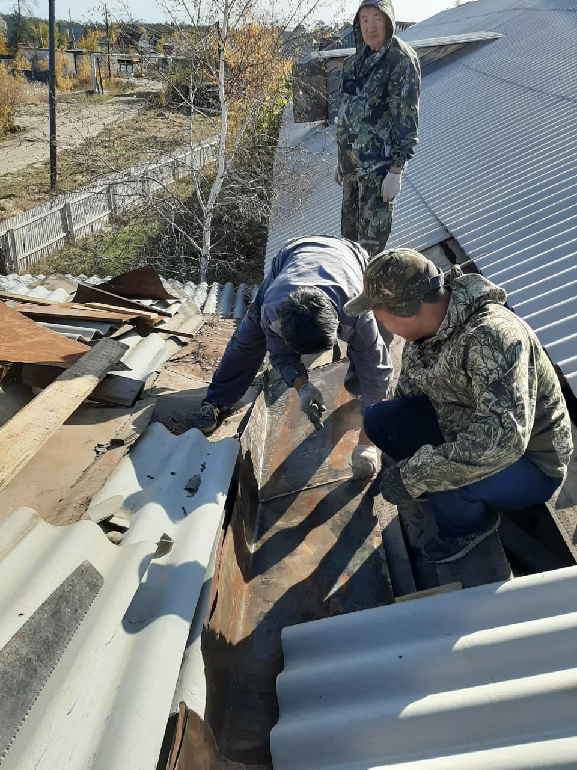
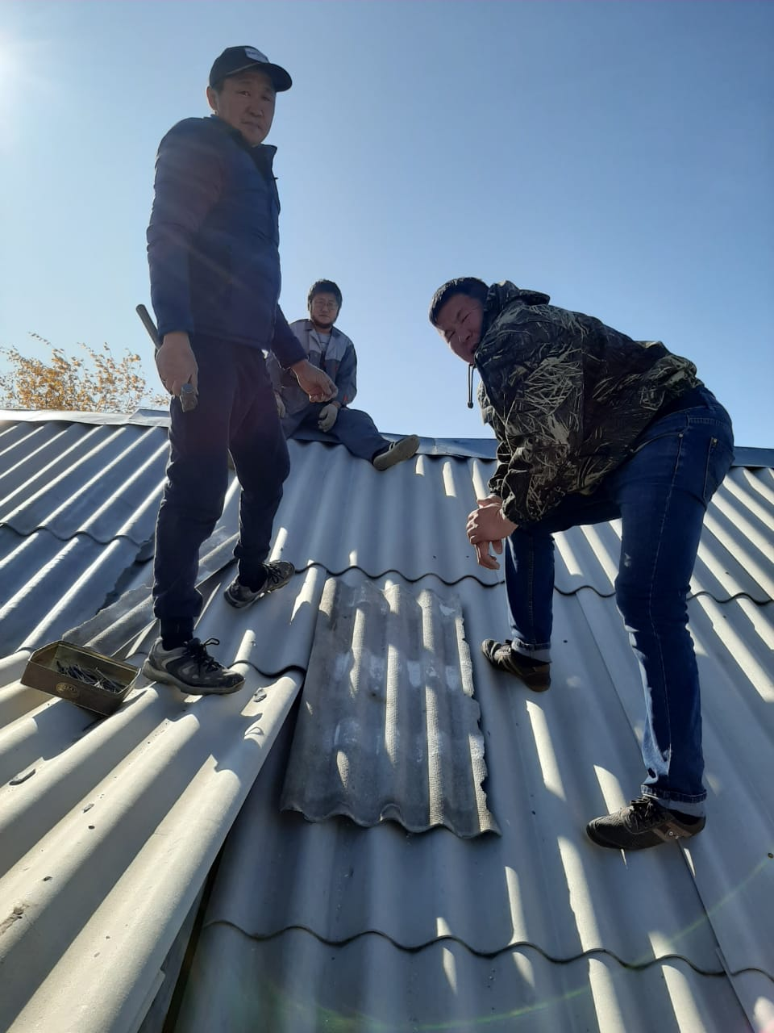
Государственное казенное общеобразовательное учреждение |  | «Республиканская специальная (коррекционная) школа-интернат для обучающихся с тяжелыми нарушениями речи»
Ремонт кровли интерната

Slide 31
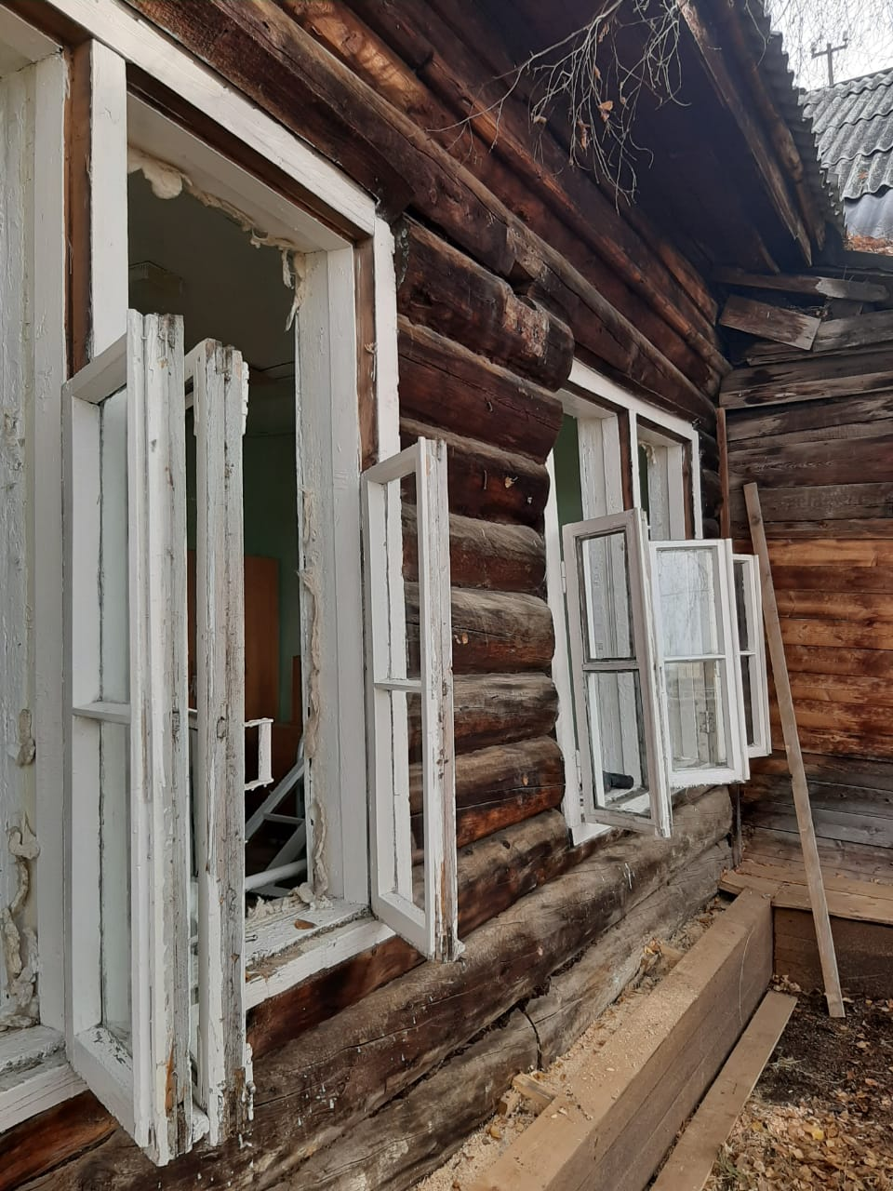
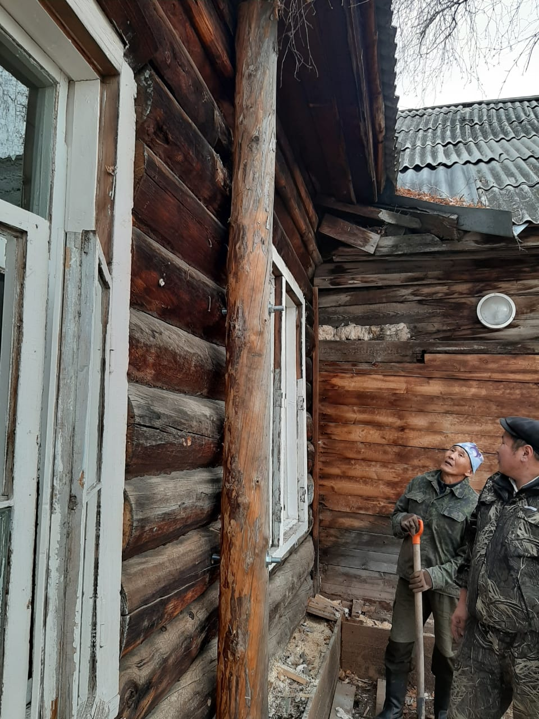
Государственное казенное общеобразовательное учреждение |  | «Республиканская специальная (коррекционная) школа-интернат для обучающихся с тяжелыми нарушениями речи»
Ремонт стены интерната (пристенок 1)

Slide 32
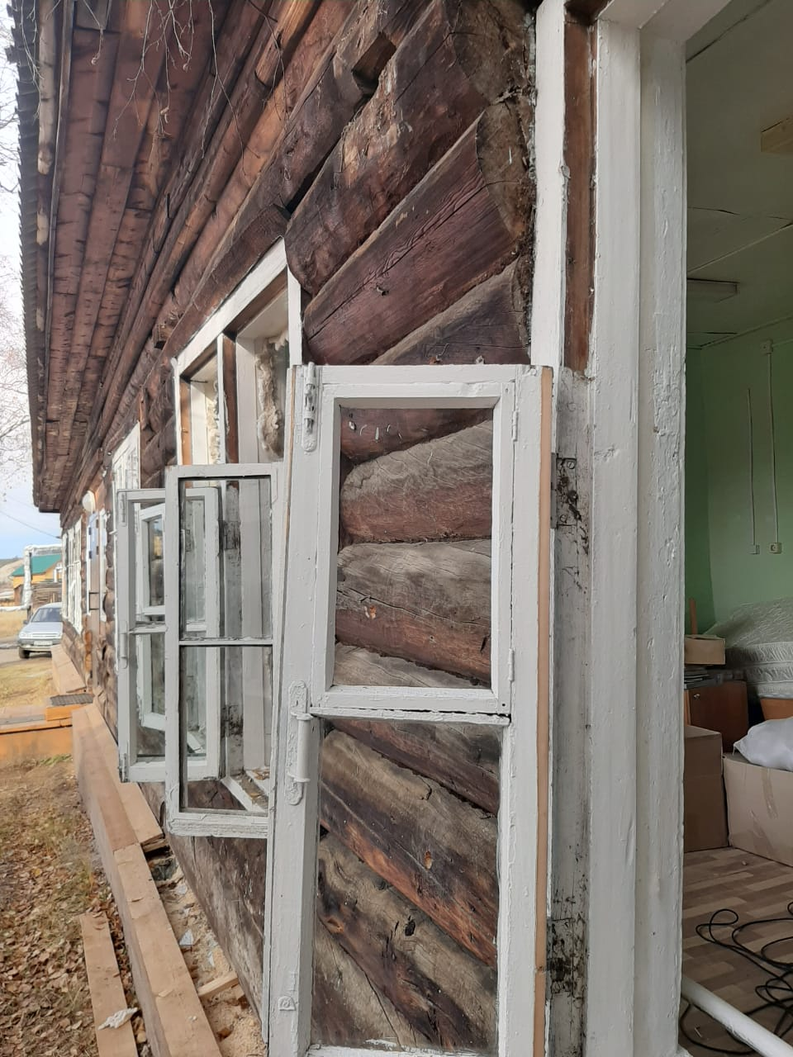
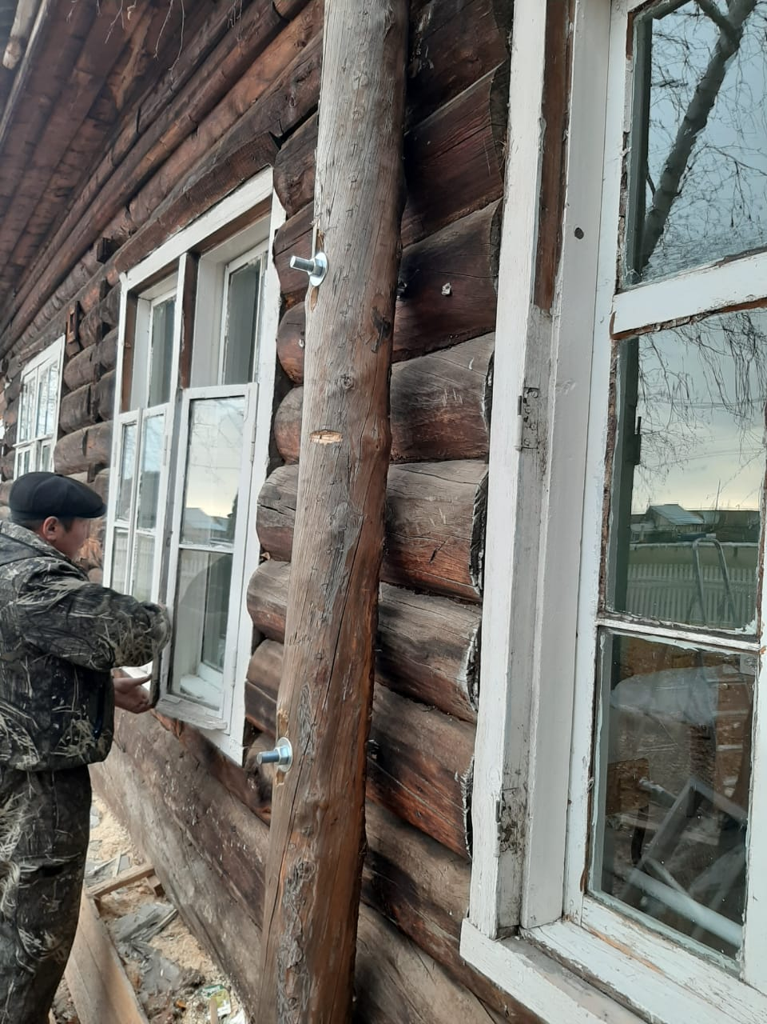
Государственное казенное общеобразовательное учреждение |  | «Республиканская специальная (коррекционная) школа-интернат для обучающихся с тяжелыми нарушениями речи»
Ремонт стены интерната (пристенок 1)

Slide 33
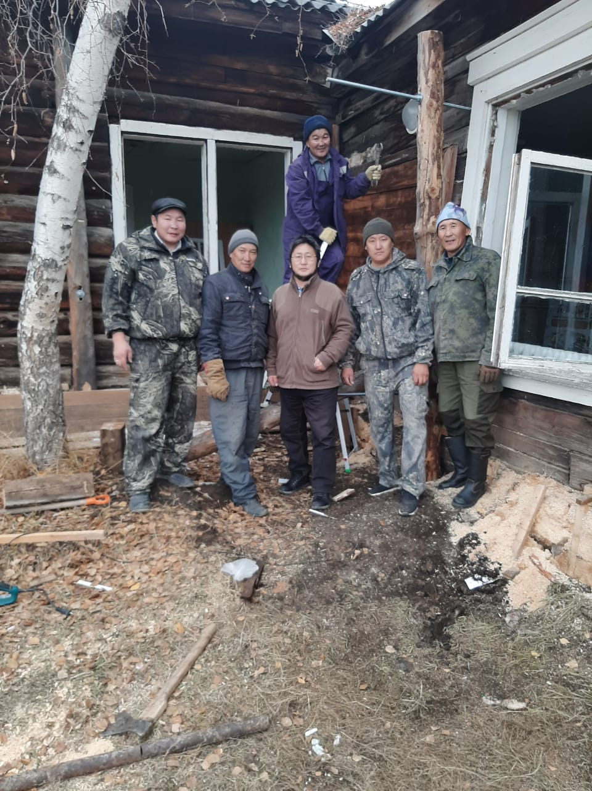
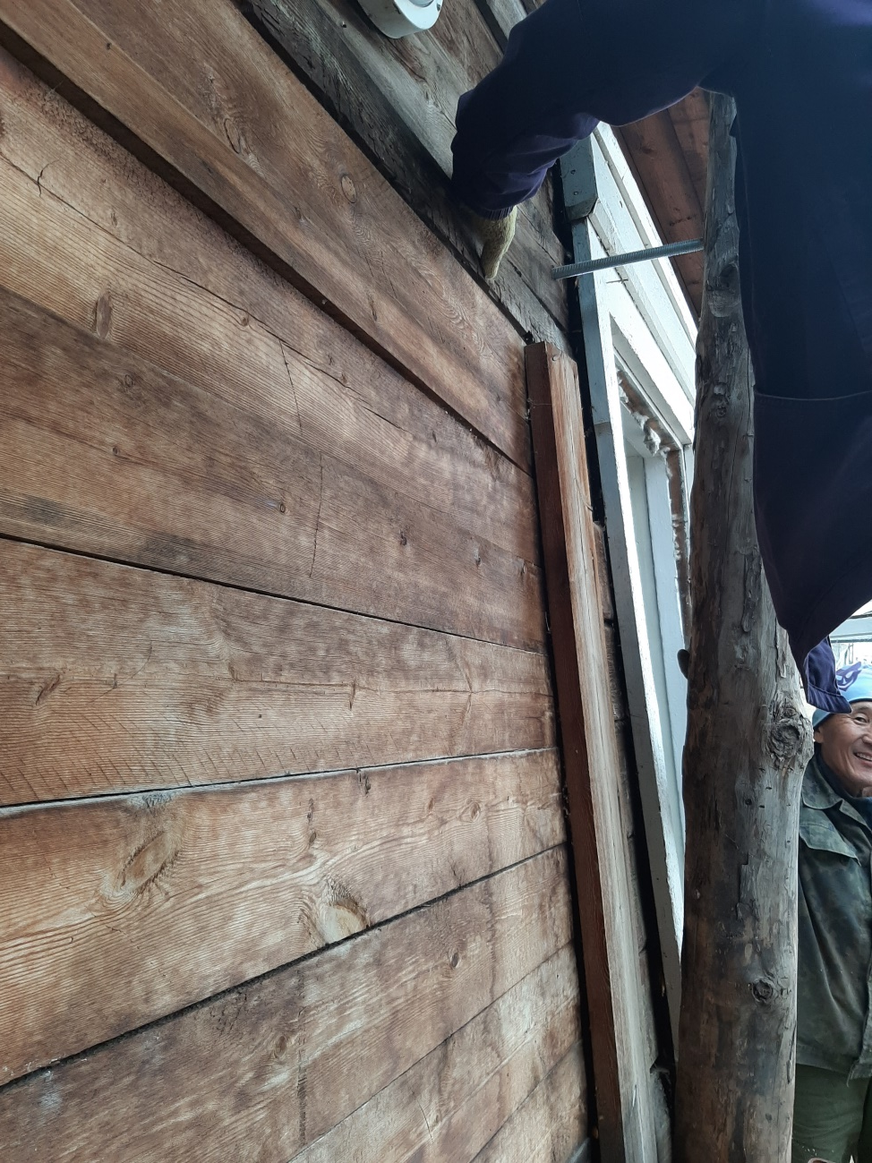
Государственное казенное общеобразовательное учреждение |  | «Республиканская специальная (коррекционная) школа-интернат для обучающихся с тяжелыми нарушениями речи»
Ремонт стены интерната (пристенок 2)

Slide 34
Государственное казенное общеобразовательное учреждение |  | «Республиканская специальная (коррекционная) школа-интернат для обучающихся с тяжелыми нарушениями речи»
Бюджетная смета школы на 2019 год
РАСХОДЫ 075 0702 1220221040 | СТАТЬЯ КОСГУ | Лимиты
ВСЕГО ПО УЧРЕЖДЕНИЮ ВЫДЕЛЕНО В 2019 ГОДУ |  | 120 214 952,00
Заработная плата | 111 211 | 54 876 190,00
Начисления на выплаты по оплате труда | 119 213 | 16 615 830,00
Социальные пособия и компенсации персоналу в денежной форме | 111 266 | 171 000,00
Прочие несоциальные выплаты персоналу в денежной форме | 112 212 | 5 550,00
Прочие несоциальные выплаты персоналу в натуральной форме | 112 214 | 1 160 035,00
Услуги связи | 242 221 | 309 996,00
Транспортные услуги | 244 222 | 418 736,00
Коммунальные услуги | 244 223 | 8 120 237,00
Работы, услуги по содержанию имущества | 242 225 | 100 011,00
Работы, услуги по содержанию имущества | 244 225 | 9 174 923,00
Прочие работы, услуги | 112 226 | 125 100,00
Прочие работы, услуги | 242 226 | 802 824,00
Прочие работы, услуги | 244 226 | 18 337 270,00
Страхование | 244 227 | 77 869,00
Пособия по социальной помощи населению в натуральной форме | 323 263 | 250 000,00
Налоги, пошлины и сборы | 851 291 | 253 607,00
Налоги, пошлины и сборы | 852 291 | 30 000,00
Штрафы за нарушение законодательства о налогах и сборах, законодательства о страховых взносах | 853 292 | 11 000,00
Штрафы за нарушение законодательства о закупках и нарушение условий контрактов (договоров) | 853 293 | 11 000,00
Увеличение стоимости основных средств | 244 310 | 261 000,00
Увеличение стоимости лекарственных препаратов и материалов, применяемых в медицинских целях | 244 341 | 375 576,00
Увеличение стоимости горюче-смазочных материалов | 244 343 | 859 674,00
Увеличение стоимости мягкого инвентаря | 244 345 | 4 270 648,00
Увеличение стоимости прочих оборотных запасов (материалов) | 242 346 | 121 000,00
Увеличение стоимости прочих оборотных запасов (материалов) | 244 346 | 3 308 876,00
Увеличение стоимости прочих материальных запасов однократного применения | 244 349 | 167 000,00

Slide 35
Государственное казенное общеобразовательное учреждение |  | «Республиканская специальная (коррекционная) школа-интернат для обучающихся с тяжелыми нарушениями речи»
Бюджетная смета школы на начало и конец 2019 года
РАСХОДЫ 075 0702 1220221040 | СТАТЬЯ КОСГУ | Лимиты. Начало года | Освоено. Конец года | Разница
ВСЕГО ПО УЧРЕЖДЕНИЮ ВЫДЕЛЕНО В 2019 ГОДУ |  | 120 214 952,00 | 119 382 931,22 | -832 020,78
Заработная плата | 111 211 | 54 876 190,00 | 56 550 211,00 | 1 674 021,00
Начисления на выплаты по оплате труда | 119 213 | 16 615 830,00 | 17 049 467,00 | 433 637,00
Социальные пособия и компенсации персоналу в денежной форме | 111 266 | 171 000,00 | 265 000,00 | 94 000,00
Прочие несоциальные выплаты персоналу в денежной форме | 112 212 | 5 550,00 | 5 550,00 | 0,00
Прочие несоциальные выплаты персоналу в натуральной форме | 112 214 | 1 160 035,00 | 1 479 268,44 | 319 233,44
Услуги связи | 242 221 | 309 996,00 | 560 561,95 | 250 565,95
Транспортные услуги | 244 222 | 418 736,00 | 418 736,00 | 0,00
Коммунальные услуги | 244 223 | 8 120 237,00 | 9 180 620,69 | 1 060 383,69
Работы, услуги по содержанию имущества | 242 225 | 100 011,00 | 100 011,00 | 0,00
Работы, услуги по содержанию имущества | 244 225 | 9 174 923,00 | 9 158 672,85 | -16 250,15
Прочие работы, услуги | 112 226 | 125 100,00 | 125 100 | 0,00
Прочие работы, услуги | 242 226 | 802 824,00 | 418 638,00 | -384 186,00
Прочие работы, услуги | 244 226 | 18 337 270,00 | 15 004 754,19 | -3 332 515,81
Страхование | 244 227 | 77 869,00 | 77 869,00 | 0,00
Пособия по социальной помощи населению в натуральной форме | 323 263 | 250 000,00 | 500 000,00 | 250 000,00
Налоги, пошлины и сборы | 851 291 | 253 607,00 | 303 607,00 | 50 000,00
Налоги, пошлины и сборы | 852 291 | 30 000,00 | 30 000,00 | 0,00
Штрафы за нарушение законодательства о налогах и сборах, законодательства о страховых взносах | 853 292 | 11 000,00 | 11 000,00 | 0,00
Штрафы за нарушение законодательства о закупках и нарушение условий контрактов (договоров) | 853 293 | 11 000,00 | 11 000,00 | 0,00
Увеличение стоимости основных средств | 242 310 | 0 | 500 000,00 | 500 000,00
Увеличение стоимости основных средств | 244 310 | 261 000,00 | 844 418,30 | 583 418,30
Увеличение стоимости лекарственных препаратов и материалов, применяемых в медицинских целях | 244 341 | 375 576,00 | 375 341,00 | -235,00
Увеличение стоимости горюче-смазочных материалов | 244 343 | 859 674,00 | 858 930,00 | -744,00
Увеличение стоимости строительных материалов | 244 344 | 0 | 401 606,00 | 401 606,00
Увеличение стоимости мягкого инвентаря | 244 345 | 4 270 648,00 | 2836115 | -1 434 533,00
Увеличение стоимости прочих оборотных запасов (материалов) | 242 346 | 121 000,00 | 18 774,00 | -102 226,00
Увеличение стоимости прочих оборотных запасов (материалов) | 244 346 | 3 308 876,00 | 2080444,8 | -1 228 431,20
Увеличение стоимости прочих материальных запасов однократного применения | 244 349 | 167 000,00 | 167 000,00 | 0,00
штрафы | 831 295 | 0 | 50000 | 50 000,00

Slide 36
Вывод обучающихся в другие ОУ
Государственное казенное общеобразовательное учреждение |  | «Республиканская специальная (коррекционная) школа-интернат для обучающихся с тяжелыми нарушениями речи»
Учебный год | Количество обучающихся, выбывших в другие ОУ
2016 – 2017 г. | 19 чел
2017 – 2018 г. | 30 чел
2018 – 2019 г. | 16 чел

Slide 37
Государственное казенное общеобразовательное учреждение |  | «Республиканская специальная (коррекционная) школа-интернат для обучающихся с тяжелыми нарушениями речи»
Сведения о результатах государственных выпускных экзаменов
Год | Математика | Русский язык | Успеваемость | Качество
 |  |  |  | Математика | Русский язык
2017 | 100% | 100% | 100% | 28,6 % | 57,2 %
2018 | 100% | 100% | 100% | 30,8 % | 77 %
2019 | 100% | 100% | 100% | 50% | 50%
Сведения о результатах ГВЭ
￼

Slide 38
Государственное казенное общеобразовательное учреждение |  | «Республиканская специальная (коррекционная) школа-интернат для обучающихся с тяжелыми нарушениями речи»
Сведения о результатах государственных выпускных экзаменов, % качества
Сведения о результатах ГВЭ
￼

Slide 39
Государственное казенное общеобразовательное учреждение |  | «Республиканская специальная (коррекционная) школа-интернат для обучающихся с тяжелыми нарушениями речи»
Результаты диспансеризации детей за 3 года
№ | Наименование заболеваний | 2017г. | 2018г. | 2019г.
1 | Всего детей, прошедших диспансеризацию | 158 | 173 | 165
2 | Болезни крови и кроветворных органов (ЖДА) | 1 | 1 | 3 (1,8%)
3 | Болезни эндокринной системы (Дифф.зоб, Ожирение, недост-ть веса) | 48 | 85 | 76 (46%)
4 | Психические расстройства и расстройства поведения (РОП ЦНС с ИМН, ЭВН) | 32 | 169 | 163 (98,8%)
5 | Болезни нервной системы (РЭП, РОП ЦНС, СВЧГ) | 149 | 173 | 165 (100%)
6 | Болезни глаза (миопии, астигматизм, ангиоретинопатии) | 11 | 103 | 68 (41,2%)
7 | Болезни уха и слухового аппарата (тугоухость, отиты) | 1 | 5 | 4 (2,4%)
8 | Болезни сердечно-сосудистой системы и кровообращения (ВПС, ООО) | 3 | 39 | 37 (22,4%)
9 | Болезни органов дыхания (Бронхиальная астма, хронический тонзиллит, аденоиды, ГНМ) | - | 21 | 36 (21,8%)
10 | Болезни пищеварительной системы (мн.кариес, ДЖВП, хр.гастриты) | 12 | 66 | 52 (31,5%)
11 | Болезни кожи и подкожно-жировой клетчатки (Атоп.дерматиты, экземы) | 1 | - | -
12 | Болезни костно-мышечной системы и соединительной ткани (сколиозы, плоскостопие, деф.гр.кл) | 19 | 49 | 59(35,8%)
13 | Болезни мочеполовой системы (ИМВП, б-ни мужских пол.орг.наруш.менс.бол.женск.пол.орг.) | - | 9 | 13 (7,9%)
14 | Врожденные аномалии развития (ВПС, ВПР ОМПС, Расщелина м.и тв.неба, верхн.губы) | 15 | 21 | 19 (11,5%)
15 | Новообразования | - | - | -
16 | Травмы, отравления (посттравматич.деформации) | 2 | 1 | 1 (0,6%)
 | Всего заболеваний | 294 | 742 | 696

Slide 40
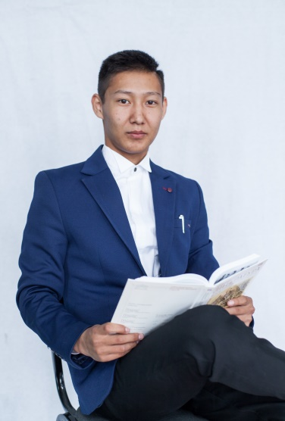
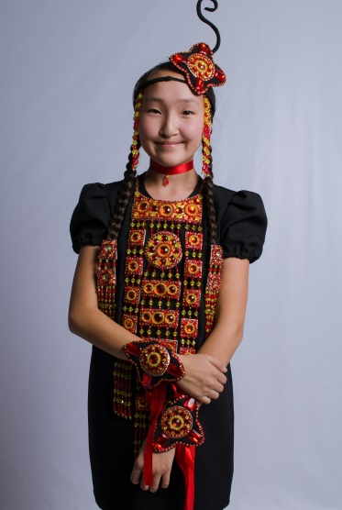
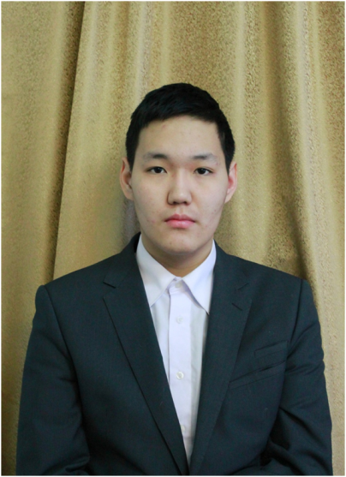
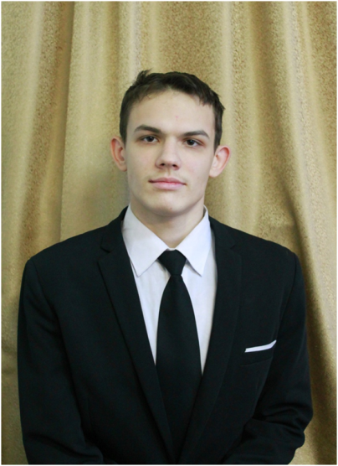
Государственное казенное общеобразовательное учреждение |  | «Республиканская специальная (коррекционная) школа-интернат для обучающихся с тяжелыми нарушениями речи»
Участники
Елки Главы Республики Саха (Якутия)
Участники
Кремлевской Елки
Ильин Егор
2019 г.
Спиридонова Айлаана
2019 г.
Харлампьев Данил
2017 г.
Рудаев Иван
2018 г.
Максимова Роза
2019 г.

Slide 41
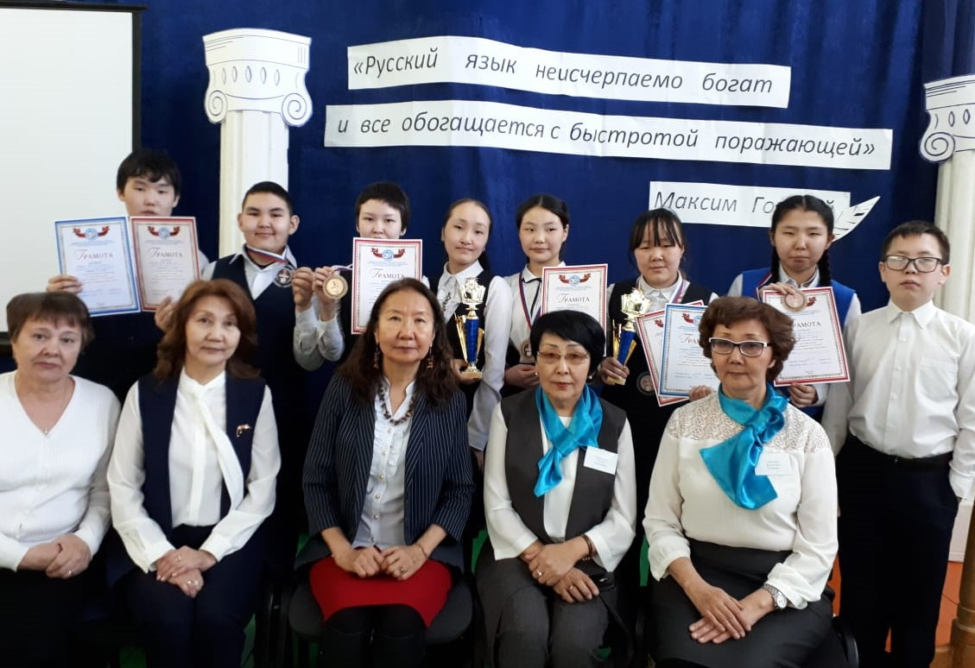
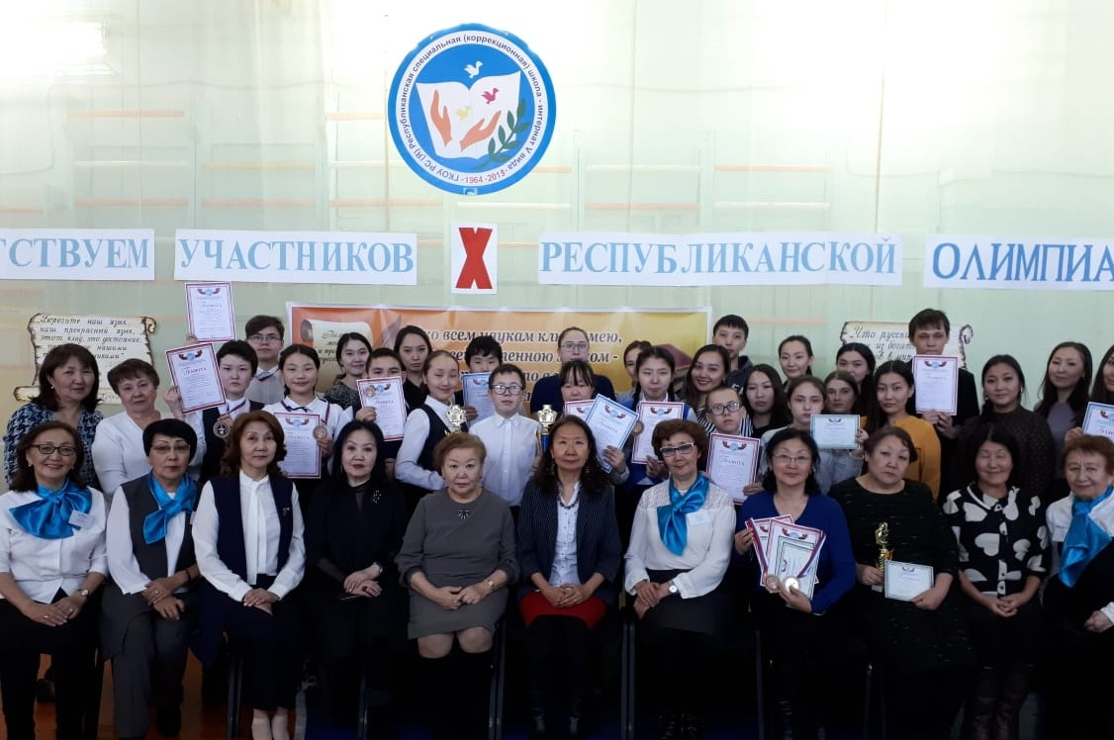
Государственное казенное общеобразовательное учреждение |  | «Республиканская специальная (коррекционная) школа-интернат для обучающихся с тяжелыми нарушениями речи»
Наши достижения в 2018-2019 учебном году
Март
1- место в X Республиканской олимпиаде по русскому языку среди обучающихся 5-9 классов специальных (коррекционных) школ в рамках юбилейных мероприятий, посвященных 55-летию школы;

Slide 42
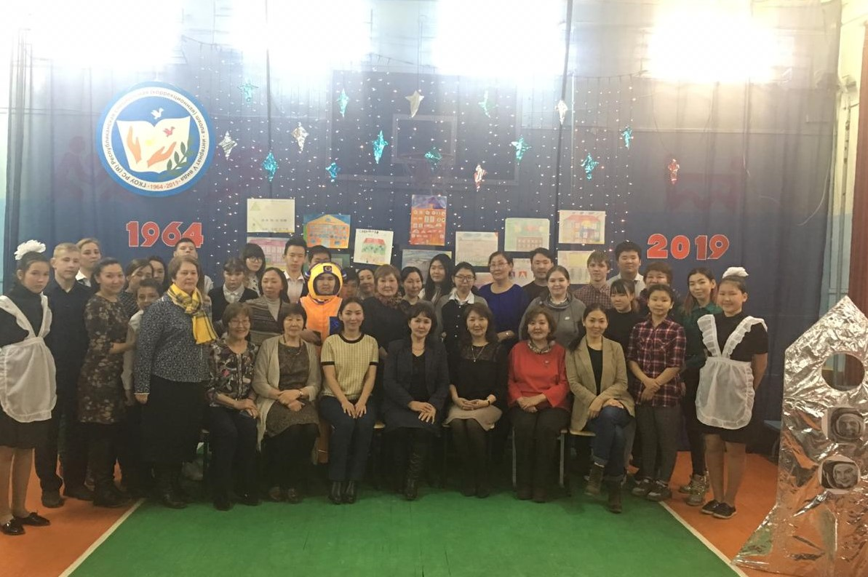
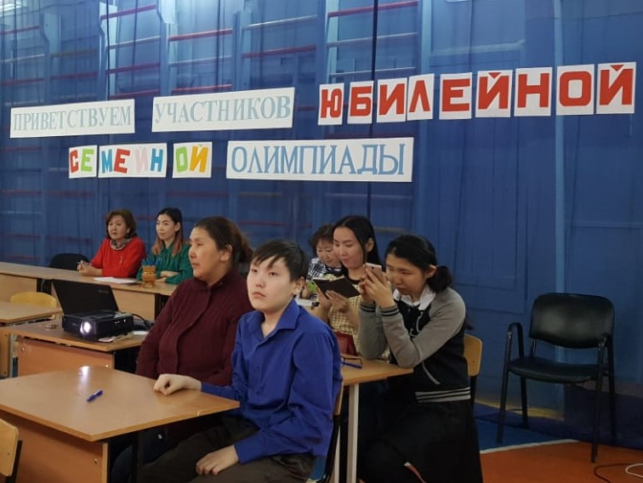
Государственное казенное общеобразовательное учреждение |  | «Республиканская специальная (коррекционная) школа-интернат для обучающихся с тяжелыми нарушениями речи»
Наши достижения в 2018-2019 учебном году
Апрель
Метапредметная городская «Семейная олимпиада» среди учащихся 7-9 классов, в рамках юбилейных мероприятий, посвященных 55-летию школы; Среди 7 классов 1 место заняли семья Поповых: Никита и его мама

Slide 43
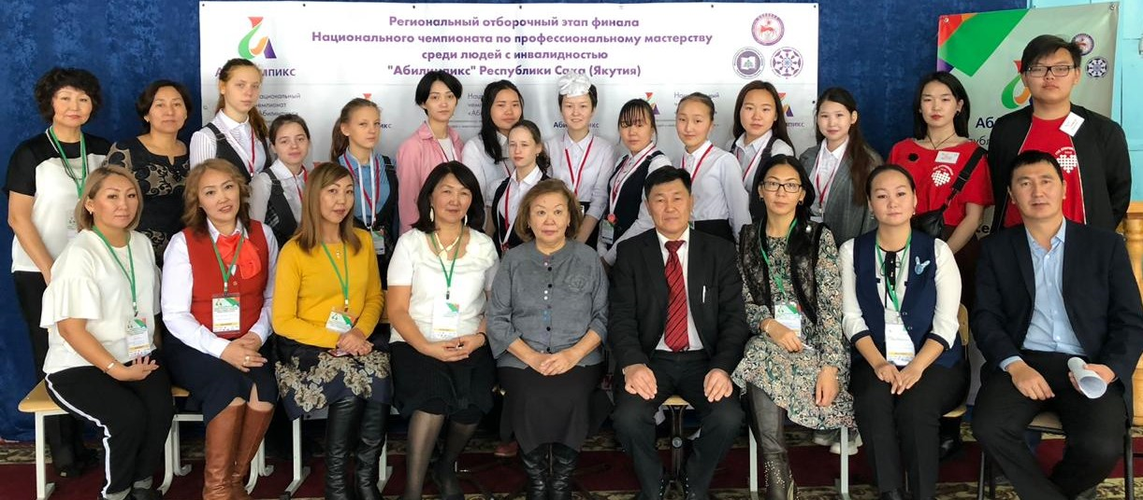
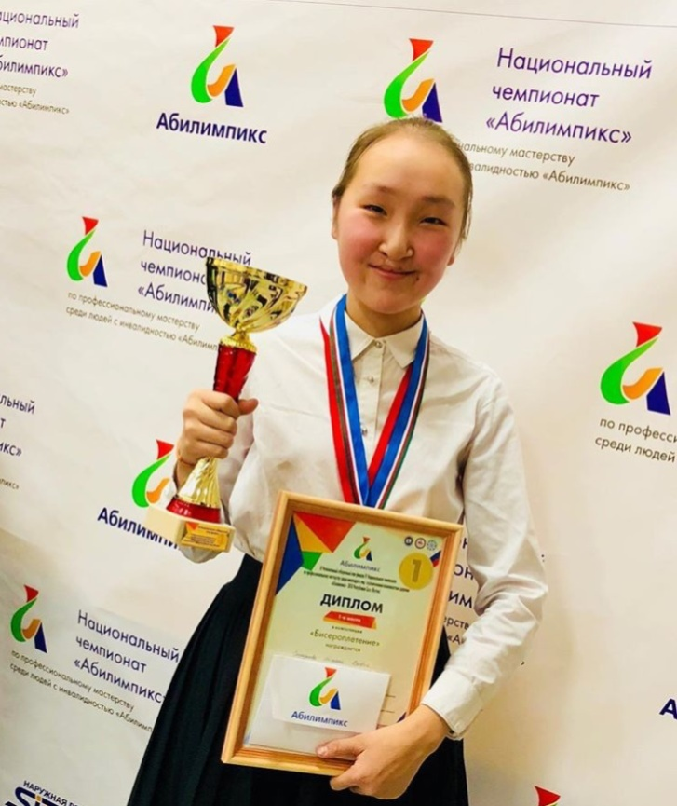
Государственное казенное общеобразовательное учреждение |  | «Республиканская специальная (коррекционная) школа-интернат для обучающихся с тяжелыми нарушениями речи»
Наши достижения в 2018-2019 учебном году
Октябрь (республиканский уровень)
Спиридонова Айлана - 1 место по компетенции «Бисероплетение» III региональном отборочном этапе IV Национального чемпионата по профессиональному мастерству среди инвалидов и лиц с ограниченными возможностями здоровья «Абилимпикс» 2018 в РС (Я)

Slide 44
Государственное казенное общеобразовательное учреждение |  | «Республиканская специальная (коррекционная) школа-интернат для обучающихся с тяжелыми нарушениями речи»
Наши достижения в 2018-2019 учебном году
Ноябрь (всероссийский уровень)
Спиридонова Айлаана - 3 место по компетенции «Бисероплетение» в IV Национальном чемпионате по профессиональному мастерству среди инвалидов и лиц с ограниченными возможностями здоровья «Абилимпикс» 2018 , г. Москва; Эксперт- Кондратьева Т.П.

Slide 45
Государственное казенное общеобразовательное учреждение |  | «Республиканская специальная (коррекционная) школа-интернат для обучающихся с тяжелыми нарушениями речи»
Заместитель председателя правительства Якутии Ольга Балабкина вручила Благодарственное письмо правительства Республики Саха (Якутии) Кондратьевой Татьяне Павловне за подготовку на высоком уровне призера IV национального чемпионата профессионального мастерства «Абилимпикс ( декабрь, 2018 года)

Slide 46
Государственное казенное общеобразовательное учреждение |  | «Республиканская специальная (коррекционная) школа-интернат для обучающихся с тяжелыми нарушениями речи»
Наши достижения в 2018-2019 учебном году
НОЯБРЬ (республиканский уровень)
Творческая студия «Кэрэ» - лауреаты II степени в номинации «Театр мод» в конкурсе-фестивале «Бриллиантовые нотки» в рамках «Зима начинается с Якутии»

Slide 47
Государственное казенное общеобразовательное учреждение |  | «Республиканская специальная (коррекционная) школа-интернат для обучающихся с тяжелыми нарушениями речи»
Наши достижения в 2018-2019 учебном году
Апрель
Маренков Алексей, учащихся 8 а кл, - 3 место в международном инклюзивном SMART – фестивале «Заяви о себе!», в направлении Компьютерное 3D- моделирование. Руководитель: Григорьева М.П.

Slide 48
Государственное казенное общеобразовательное учреждение |  | «Республиканская специальная (коррекционная) школа-интернат для обучающихся с тяжелыми нарушениями речи»
Наши достижения в 2018-2019 учебном году
Март
Ефимов Вадим, ученик 4 «а» класса, –абсолютный чемпион, Баишев Аял, ученик 3 «б» призер «Игр Боотуров»- спортивных состязаний среди обучающихся начальных классов республиканских, городских и муниципальных специальных (коррекционных) школ в рамках мероприятий, посвященных 55-летию школы;

Slide 49
Государственное казенное общеобразовательное учреждение |  | «Республиканская специальная (коррекционная) школа-интернат для обучающихся с тяжелыми нарушениями речи»
День Республики Саха (Якутия) –
26 апреля
Участвовали 3 команды; Капитаны: Васильев Василий, Рудаев Иван, Федоров Анатолий Алексеевич;
В командах по 12 по 4 запасных человек, обхват- 48 человек;

Slide 50
Государственное казенное общеобразовательное учреждение |  | «Республиканская специальная (коррекционная) школа-интернат для обучающихся с тяжелыми нарушениями речи»
27 апреля
Декада , посвященная 74-летию Великой Победы в ВОВ
1 место в командном зачете и 1 место занял Ушинский Дуолан, ученик 7 «б» класса по стрельбе в помещении в зачет спартакиады «Юный Динамовец» среди специальных коррекционных школ-интернатов г. Якутска, посвященный 90-летию Якутского республиканского совета Общества «Динамо»

Slide 51
Государственное казенное общеобразовательное учреждение |  | «Республиканская специальная (коррекционная) школа-интернат для обучающихся с тяжелыми нарушениями речи»
Конкурс на лучший дизайн макет «Школа моей мечты»
среди учащихся 2-4 кл

Slide 52
Государственное казенное общеобразовательное учреждение |  | «Республиканская специальная (коррекционная) школа-интернат для обучающихся с тяжелыми нарушениями речи»
Школьные мероприятия, посвященные 55-летию школы
Конкурс на лучший дизайн макет «Школа моей мечты» среди учащихся 2-4 кл

Slide 53
Государственное казенное общеобразовательное учреждение |  | «Республиканская специальная (коррекционная) школа-интернат для обучающихся с тяжелыми нарушениями речи»
7 мая
Смотр строя и песни, посвященной к 74-летию Победы в ВОВ

Slide 54
Государственное казенное общеобразовательное учреждение |  | «Республиканская специальная (коррекционная) школа-интернат для обучающихся с тяжелыми нарушениями речи»
8 мая – торжественное мероприятие в честь Победы

Slide 55
Государственное казенное общеобразовательное учреждение |  | «Республиканская специальная (коррекционная) школа-интернат для обучающихся с тяжелыми нарушениями речи»
Золотые уроки и уроки мужества ветеранов труда, детей-войны.
Кардашевская А.Н.
и учащиеся 1 доп. «б » класса
Напутственное слово
ветерана педагогического труда Петровой Валентины Иннокентьевны

Slide 56
Государственное казенное общеобразовательное учреждение |  | «Республиканская специальная (коррекционная) школа-интернат для обучающихся с тяжелыми нарушениями речи»
Золотые уроки и уроки мужества ветеранов труда, детей-войны.
Слепцова Наталья Николаевна и учащиеся 1 доп. «а» и «1» «а» классов

Slide 57
Мы наследники победы
Государственное казенное общеобразовательное учреждение |  | «Республиканская специальная (коррекционная) школа-интернат для обучающихся с тяжелыми нарушениями речи»

Slide 58
Государственное казенное общеобразовательное учреждение |  | «Республиканская специальная (коррекционная) школа-интернат для обучающихся с тяжелыми нарушениями речи»
Наши достижения в 2018-2019 учебном году
Ноябрь (республиканский уровень)
Творческая студия «КЭРЭ» -1 место в номинации «Юные кутьюрье» в IV республиканском конкурсе рукотворной куклы, посвященного международному Дню девочек . Руководитель Кондратьева Т.П.

Slide 59
Государственное казенное общеобразовательное учреждение |  | «Республиканская специальная (коррекционная) школа-интернат для обучающихся с тяжелыми нарушениями речи»
Наши достижения в 2018-2019 учебном году
НОЯБРЬ (городской уровень)
1 место - во II этапе краеведческой игры « Моя Якутия» среди специальных (коррекционных школ) города Якутск, квест –викторина «Путешествие во времени»

Slide 60
Государственное казенное общеобразовательное учреждение |  | «Республиканская специальная (коррекционная) школа-интернат для обучающихся с тяжелыми нарушениями речи»
Наши достижения в 2018-2019 учебном году
ДЕКАБРЬ (республиканский уровень)
Участие обучающихся в республиканской выставке НПК по патриотическому воспитанию «Отчизне посвятим» , посвященной 100-летию комсомола

Slide 61
Государственное казенное общеобразовательное учреждение |  | «Республиканская специальная (коррекционная) школа-интернат для обучающихся с тяжелыми нарушениями речи»
Наши достижения в 2018-2019 учебном году
НОЯБРЬ (республиканский уровень)
Творческая студия «Кэрэ» - лауреаты II степени в номинации «Театр мод» в конкурсе-фестивале «Бриллиантовые нотки» в рамках «Зима начинается с Якутии»

Slide 62
Государственное казенное общеобразовательное учреждение |  | «Республиканская специальная (коррекционная) школа-интернат для обучающихся с тяжелыми нарушениями речи»
Наши достижения в 2018-2019 учебном году
НОЯБРЬ (республиканский уровень)
Ансамбль «Смайлики» -лауреаты 1 степени в номинации «вокал» в конкурсе -фестивале «Бриллиантовые нотки» в рамках фестиваля «Зима начинается с Якутии» . Руководитель Мальцева А.В.

Slide 63
Государственное казенное общеобразовательное учреждение |  | «Республиканская специальная (коррекционная) школа-интернат для обучающихся с тяжелыми нарушениями речи»
Вокальный ансамбль, учащихся 8 «А» класса, « Музыкальная шкатулка» - дипломанты 1 степени в конкурсе-фестивале «Бриллиантовые нотки» в рамках «Зима начинается с Якутии» . Руководитель Баишев И.С.

Slide 64
Государственное казенное общеобразовательное учреждение |  | «Республиканская специальная (коррекционная) школа-интернат для обучающихся с тяжелыми нарушениями речи»
Вокальный ансамбль, учащихся 8 «А» класса, « Музыкальная шкатулка» - дипломанты 1 степени в конкурсе-фестивале «Бриллиантовые нотки» в рамках «Зима начинается с Якутии» . Руководитель Баишев И.С.

Slide 65
Государственное казенное общеобразовательное учреждение |  | «Республиканская специальная (коррекционная) школа-интернат для обучающихся с тяжелыми нарушениями речи»
Наши достижения в 2018-2019 учебном году
Декабрь
Лукачевский Прокопий, ученик 5 «а» класса, занял 1 место, Кириллин Валера, ученик 6 «а» класса – 3 место в городской олимпиаде по математике среди обучающихся коррекционных школ г. Якутска

Slide 66
Государственное казенное общеобразовательное учреждение |  | «Республиканская специальная (коррекционная) школа-интернат для обучающихся с тяжелыми нарушениями речи»
Наши достижения в 2018-2019 учебном году
Декабрь
Данилов Эрхан, ученик 2 «а» класса, занял 2 место , Федорова Милена , ученица 8 «б» класса, заняла 3 место в фестивале научно-исследовательских и проектных работ «Терра»

Slide 67
Государственное казенное общеобразовательное учреждение |  | «Республиканская специальная (коррекционная) школа-интернат для обучающихся с тяжелыми нарушениями речи»
Наши достижения в 2018-2019 учебном году
Январь
Школьный ансамбль «Смайлики» заняли 1 место в I Республиканском детском фестивале «От сердца к сердцу» среди детей с ограниченными возможностями и детей с трудной жизненной ситуацией»

Slide 68
Государственное казенное общеобразовательное учреждение |  | «Республиканская специальная (коррекционная) школа-интернат для обучающихся с тяжелыми нарушениями речи»
Наши достижения в 2018-2019 учебном году
Март
Творческая студия «Кэрэ» - в номинации «Декаративно-прикладное искусство» в конкурсе-фестивале «Бриллиантовые нотки» Из 13 кукол-10 кукол заняли 1 место, 3 куклы -2 место.

Slide 69
Государственное казенное общеобразовательное учреждение |  | «Республиканская специальная (коррекционная) школа-интернат для обучающихся с тяжелыми нарушениями речи»
Наши достижения в 2018-2019 учебном году
Март
Учащиеся 6 а класса –участники открытого детского конкурса песни и танца «Солнечная долина Туймаады-2019», посвященного Году театра РФ, Году Консолидации РС(Я), Году Добрососедства в г. Якутске.

Slide 70
Государственное казенное общеобразовательное учреждение |  | «Республиканская специальная (коррекционная) школа-интернат для обучающихся с тяжелыми нарушениями речи»
Участие выпускников 10 б класса и Комина Севы в финале ХХ республиканской военно-спортивной игры «Снежный барс». Руководитель Николаев Т.Н.
25-29 марта с.Борогонцы

Slide 71
Государственное казенное общеобразовательное учреждение |  | «Республиканская специальная (коррекционная) школа-интернат для обучающихся с тяжелыми нарушениями речи»
Наши достижения в 2018-2019 учебном году
Март
Аргунов Илья занял 3 место в Республиканском турнире по плаванию среди лиц с ОВЗ

Slide 72
Государственное казенное общеобразовательное учреждение |  | «Республиканская специальная (коррекционная) школа-интернат для обучающихся с тяжелыми нарушениями речи»
Наши достижения в 2018-2019 учебном году
Апрель
«Знатоки географии» в городской интеллектуальной игре «Умники и умницы» по предметам естественно-математического цикла среди учащихся специальных(коррекционных) школ города Якутска

Slide 73
Государственное казенное общеобразовательное учреждение |  | «Республиканская специальная (коррекционная) школа-интернат для обучающихся с тяжелыми нарушениями речи»
Наши достижения в 2018-2019 учебном году
Апрель
Григорьева Олеся, ученица 5 «б» класса и Чебыкова Валентина, ученица 7 «б» участвовали в Республиканском конкурсе сказочников на якутском языке «Былыыр-былыр…..»

Slide 74
Государственное казенное общеобразовательное учреждение |  | «Республиканская специальная (коррекционная) школа-интернат для обучающихся с тяжелыми нарушениями речи»
1 место по итогам общекомандного первенства спартакиады «Юный Динамовец» среди специальных коррекционных школ-интернатов г. Якутска, посвященный 90-летию Якутского республиканского совета Общества «Динамо»

Slide 75
Государственное казенное общеобразовательное учреждение |  | «Республиканская специальная (коррекционная) школа-интернат для обучающихся с тяжелыми нарушениями речи»
Республиканский конкурс театрализованных мини-представлений
«Школьные годы чудесные»
приуроченный к 55 – летию Республиканской специальной (коррекционной) школы интерната для обучающихся с ТНР
г. Якутск, 2019 г.
.

Slide 76
«Школьные годы чудесные»
Государственное казенное общеобразовательное учреждение |  | «Республиканская специальная (коррекционная) школа-интернат для обучающихся с тяжелыми нарушениями речи»

Slide 77
Государственное казенное общеобразовательное учреждение |  | «Республиканская специальная (коррекционная) школа-интернат для обучающихся с тяжелыми нарушениями речи»
Инсценировка «Путешествие по океану Знаний»
Коллектив 3 «в» класса, ГКОУ РС(Я) РС(к) ШИ для обучающихся с ТНР Заняли 1 место
Кл. руководитель: Галкина Л. Н.

Slide 78
Коллектив 2 «б» класса, ГКОУ РС(Я) РС(к) ШИ для обучающихся с ТНР Заняли 2 место Кл. руководитель Маркова А. Е.
Инсценировка «Живая азбука»

Slide 79
Государственное казенное общеобразовательное учреждение |  | «Республиканская специальная (коррекционная) школа-интернат для обучающихся с тяжелыми нарушениями речи»
Өрөспүүбүлүкэтээҕи тылларыгар кэһиллиилээх оҕолорго анал коррекционнай оскуола – интернат төрүттэммитэ 55 сылыгар аналлаах
“Уруйдан, уйгу быйаҥ ыһыах!”

Slide 80
Государственное казенное общеобразовательное учреждение |  | «Республиканская специальная (коррекционная) школа-интернат для обучающихся с тяжелыми нарушениями речи»

Slide 81
Государственное казенное общеобразовательное учреждение |  | «Республиканская специальная (коррекционная) школа-интернат для обучающихся с тяжелыми нарушениями речи»

Slide 82
Алгыс көтөҕүүтэ.
Государственное казенное общеобразовательное учреждение |  | «Республиканская специальная (коррекционная) школа-интернат для обучающихся с тяжелыми нарушениями речи»

Slide 83
Государственное казенное общеобразовательное учреждение |  | «Республиканская специальная (коррекционная) школа-интернат для обучающихся с тяжелыми нарушениями речи»

Slide 84
Государственное казенное общеобразовательное учреждение |  | «Республиканская специальная (коррекционная) школа-интернат для обучающихся с тяжелыми нарушениями речи»

Slide 85
Государственное казенное общеобразовательное учреждение |  | «Республиканская специальная (коррекционная) школа-интернат для обучающихся с тяжелыми нарушениями речи»

Slide 86
Государственное казенное общеобразовательное учреждение |  | «Республиканская специальная (коррекционная) школа-интернат для обучающихся с тяжелыми нарушениями речи»

Slide 87
Государственное казенное общеобразовательное учреждение |  | «Республиканская специальная (коррекционная) школа-интернат для обучающихся с тяжелыми нарушениями речи»

Slide 88
Государственное казенное общеобразовательное учреждение |  | «Республиканская специальная (коррекционная) школа-интернат для обучающихся с тяжелыми нарушениями речи»

Slide 89
“Боотурдар оонньуулара”коррекционнай оскуолалар икки ардыларыгар өбүгэ оонньуутугар республиканскай күрэх.
Государственное казенное общеобразовательное учреждение |  | «Республиканская специальная (коррекционная) школа-интернат для обучающихся с тяжелыми нарушениями речи»

Slide 90
Государственное казенное общеобразовательное учреждение |  | «Республиканская специальная (коррекционная) школа-интернат для обучающихся с тяжелыми нарушениями речи»

Slide 91
Государственное казенное общеобразовательное учреждение |  | «Республиканская специальная (коррекционная) школа-интернат для обучающихся с тяжелыми нарушениями речи»

Slide 92
Государственное казенное общеобразовательное учреждение |  | «Республиканская специальная (коррекционная) школа-интернат для обучающихся с тяжелыми нарушениями речи»

Slide 93
Государственное казенное общеобразовательное учреждение |  | «Республиканская специальная (коррекционная) школа-интернат для обучающихся с тяжелыми нарушениями речи»

Slide 94
Государственное казенное общеобразовательное учреждение |  | «Республиканская специальная (коррекционная) школа-интернат для обучающихся с тяжелыми нарушениями речи»

Slide 95
Государственное казенное общеобразовательное учреждение |  | «Республиканская специальная (коррекционная) школа-интернат для обучающихся с тяжелыми нарушениями речи»

Slide 96
29июня – 1 июля 2019 года XVII Республиканская педагогическая ярмарка «Сельская школа и Образовательная марка» «Образование в социокультурном измерении» Лауреат в номинации «Образование без границ – Инклюзивное образование
Государственное казенное общеобразовательное учреждение |  | «Республиканская специальная (коррекционная) школа-интернат для обучающихся с тяжелыми нарушениями речи»

Slide 97
Государственное казенное общеобразовательное учреждение |  | «Республиканская специальная (коррекционная) школа-интернат для обучающихся с тяжелыми нарушениями речи»

Slide 98
Государственное казенное общеобразовательное учреждение |  | «Республиканская специальная (коррекционная) школа-интернат для обучающихся с тяжелыми нарушениями речи»
IV региональный отборочный этап V Национального чемпионата по профессиональному мастерству среди инвалидов и лиц с ОВЗ
«Абилимпикс» 2019 РС(Я) по компетенции «Бисероплетение»
1 – место Соколова Алина,
2 место - Федорова Милена
3 место –Максимова Розалия
Наставник – Кондратьева Т.П.

Slide 99
Финал V Национального чемпионата "Абилимпикс" г. Москва, ноябрь 2019 Соколова Алина, наставник Кондратьева Т.П., вошла в десятку лучших по бисероплетению.
Государственное казенное общеобразовательное учреждение |  | «Республиканская специальная (коррекционная) школа-интернат для обучающихся с тяжелыми нарушениями речи»

Slide 100
Комин Севостьян, обучающийся 10 класса, занял III место по компетенции «Вязание крючком», (наставник Румянцева Н.Н.) в IV региональном отборочном этапе финала V Национального чемпионата по профессиональному мастерству среди инвалидов и лиц с ОВЗ «Абилимпикс» -2018 Республики Саха (Якутия) (октябрь, 2019 г.)
Государственное казенное общеобразовательное учреждение |  | «Республиканская специальная (коррекционная) школа-интернат для обучающихся с тяжелыми нарушениями речи»

Slide 101
Павлов Альберт, обучающийся 9 «А» класса, занял III место по компетенции «Мультимедийная журналистика», (наставник Барашков А.В.), в IV региональном отборочном этапе финала V Национального чемпионата по профессиональному мастерству среди инвалидов и лиц с ОВЗ «Абилимпикс» -2018 Республики Саха (Якутия) (октябрь, 2019 г.)
Государственное казенное общеобразовательное учреждение |  | «Республиканская специальная (коррекционная) школа-интернат для обучающихся с тяжелыми нарушениями речи»

Slide 102
Государственное казенное общеобразовательное учреждение |  | «Республиканская специальная (коррекционная) школа-интернат для обучающихся с тяжелыми нарушениями речи»
Ковалев Никита и Ковалев Руслан (рук.Баишев И.С.)
дипломанты в номинации «Вокал»
VII Республиканский конкурс-фестиваль «Бриллиантовые нотки» в рамках республиканского фестиваля «Зима начинается с Якутии»

Slide 103
Государственное казенное общеобразовательное учреждение |  | «Республиканская специальная (коррекционная) школа-интернат для обучающихся с тяжелыми нарушениями речи»
Ансамбль «Смайлики» 4 а кл (рук.Мальцева А.В.)
лауреат 2 степени в номинации «Вокал»
VII Республиканский конкурс-фестиваль «Бриллиантовые нотки» в рамках республиканского фестиваля «Зима начинается с Якутии»

Slide 104
Творческая студия «Кэрэ» (рук.Кондратьева Т.П.), лауреаты 1 степени в номинации «Театр мод» VII Республиканский конкурс-фестиваль «Бриллиантовые нотки» в рамках республиканского фестиваля «Зима начинается с Якутии»
Государственное казенное общеобразовательное учреждение |  | «Республиканская специальная (коррекционная) школа-интернат для обучающихся с тяжелыми нарушениями речи»

Slide 105
НПК ««Обучение и воспитание детей с ограниченными возможностями здоровья в условиях введения ФГОС ОВЗ. Опыт, проблемы, перспективы», » к юбилею школы

Slide 106
Юбилей школы

Slide 107
Государственное казенное общеобразовательное учреждение |  | «Республиканская специальная (коррекционная) школа-интернат для обучающихся с тяжелыми нарушениями речи»

Slide 108
Государственное казенное общеобразовательное учреждение |  | «Республиканская специальная (коррекционная) школа-интернат для обучающихся с тяжелыми нарушениями речи»

Slide 109
Государственное казенное общеобразовательное учреждение |  | «Республиканская специальная (коррекционная) школа-интернат для обучающихся с тяжелыми нарушениями речи»

Slide 110
Макет нового здания Речевой школы
Государственное казенное общеобразовательное учреждение |  | «Республиканская специальная (коррекционная) школа-интернат для обучающихся с тяжелыми нарушениями речи»

Slide 111
учащиеся и коллектив школы желаем всем успехов и удачи в Новом 2020 году!
Государственное казенное общеобразовательное учреждение |  | «Республиканская специальная (коррекционная) школа-интернат для обучающихся с тяжелыми нарушениями речи»

